Slide 1
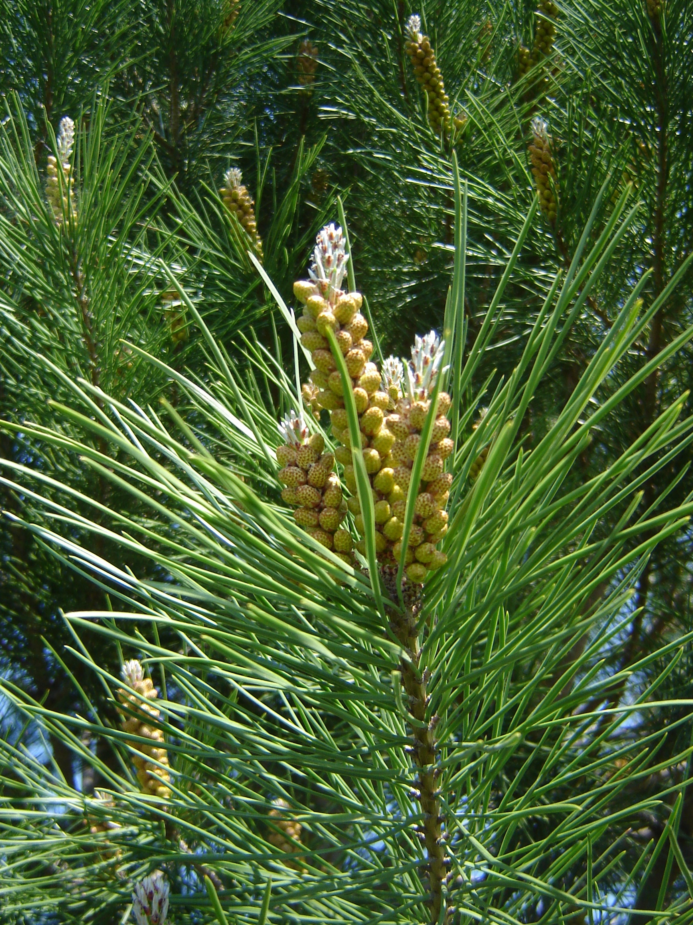

Μικροί ξεναγοί
Στο Δάσος Σχινιά

Slide 2
Περιβαλλοντική ομάδα
1^{ου} Γυμνασίου Ν. Μάκρης
Σχολικό έτος 2012-2013

Slide 3
Πρόγραμμα Περιβαλλοντικής Εκπαίδευσης
«Περπατώ Περπατώ εις το δάσος όταν ο λύκος δεν είναι εδώ»
Συντονιστές εκπαιδευτικοί
Μαριάννα Καλέση
Σπυριδούλα Βασιλοπούλου
Φρόσω Μυτιληναίου

Slide 4
Δραστηριότητα
Μικροί Ξεναγοί
18 μέλη της περιβαλλοντικής ομάδας
1^{ου} Γυμνασίου Ν. Μάκρης
γίνονται ξεναγοί σε παιδιά
Πρώτης τάξης του
1^{ου} Δημοτικού Σχολείου Ν. Μάκρης

Slide 5
Στόχος της Δραστηριότητας
Γνωριμία με το δάσος του Σχινιά μέσα από παιχνίδι
κρυμμένου θησαυρού

Slide 6
Ξ ε ν α γ ο ί
Ελένη Ντούμη
Θοδωρής Γιωννάς
Άντζελα Τσιούλα
Σπύρος Σερέτης
Αντωνίνα Τζουάνου
Χριστίνα Νικάκη
Αντριάννα Ρούσσου
΄Ηρα Σούλα
Μαριέττα Μερκούρη
Κατερίνα Χρυσούλα
Γιάννης Μαυρίκος (φωτογραφία)
Μάριος Χαλάς (βίντεο)

Slide 7
Προετοιμασία… οριοθετούμε τη διαδρομή κρύβουμε τις οδηγίες

Slide 8
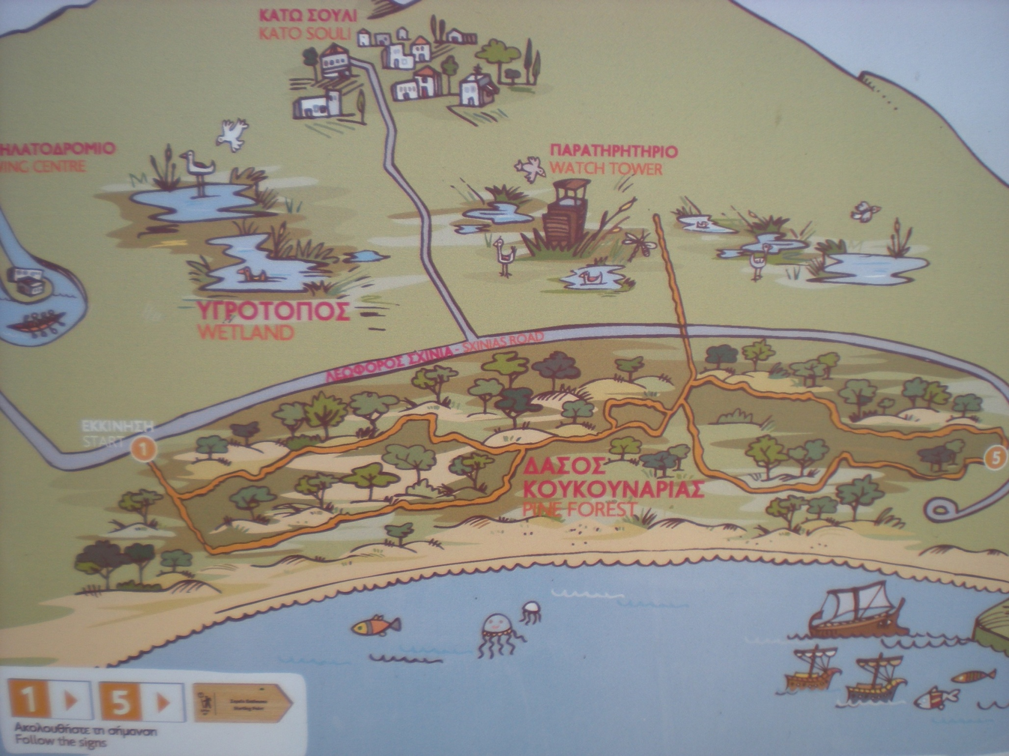
Notes:
Οριοθετούμε με κορδέλες το μονοπάτι 1 στο δάσος κουκουναριάς και κρύβουμε τις εντολές

Slide 9
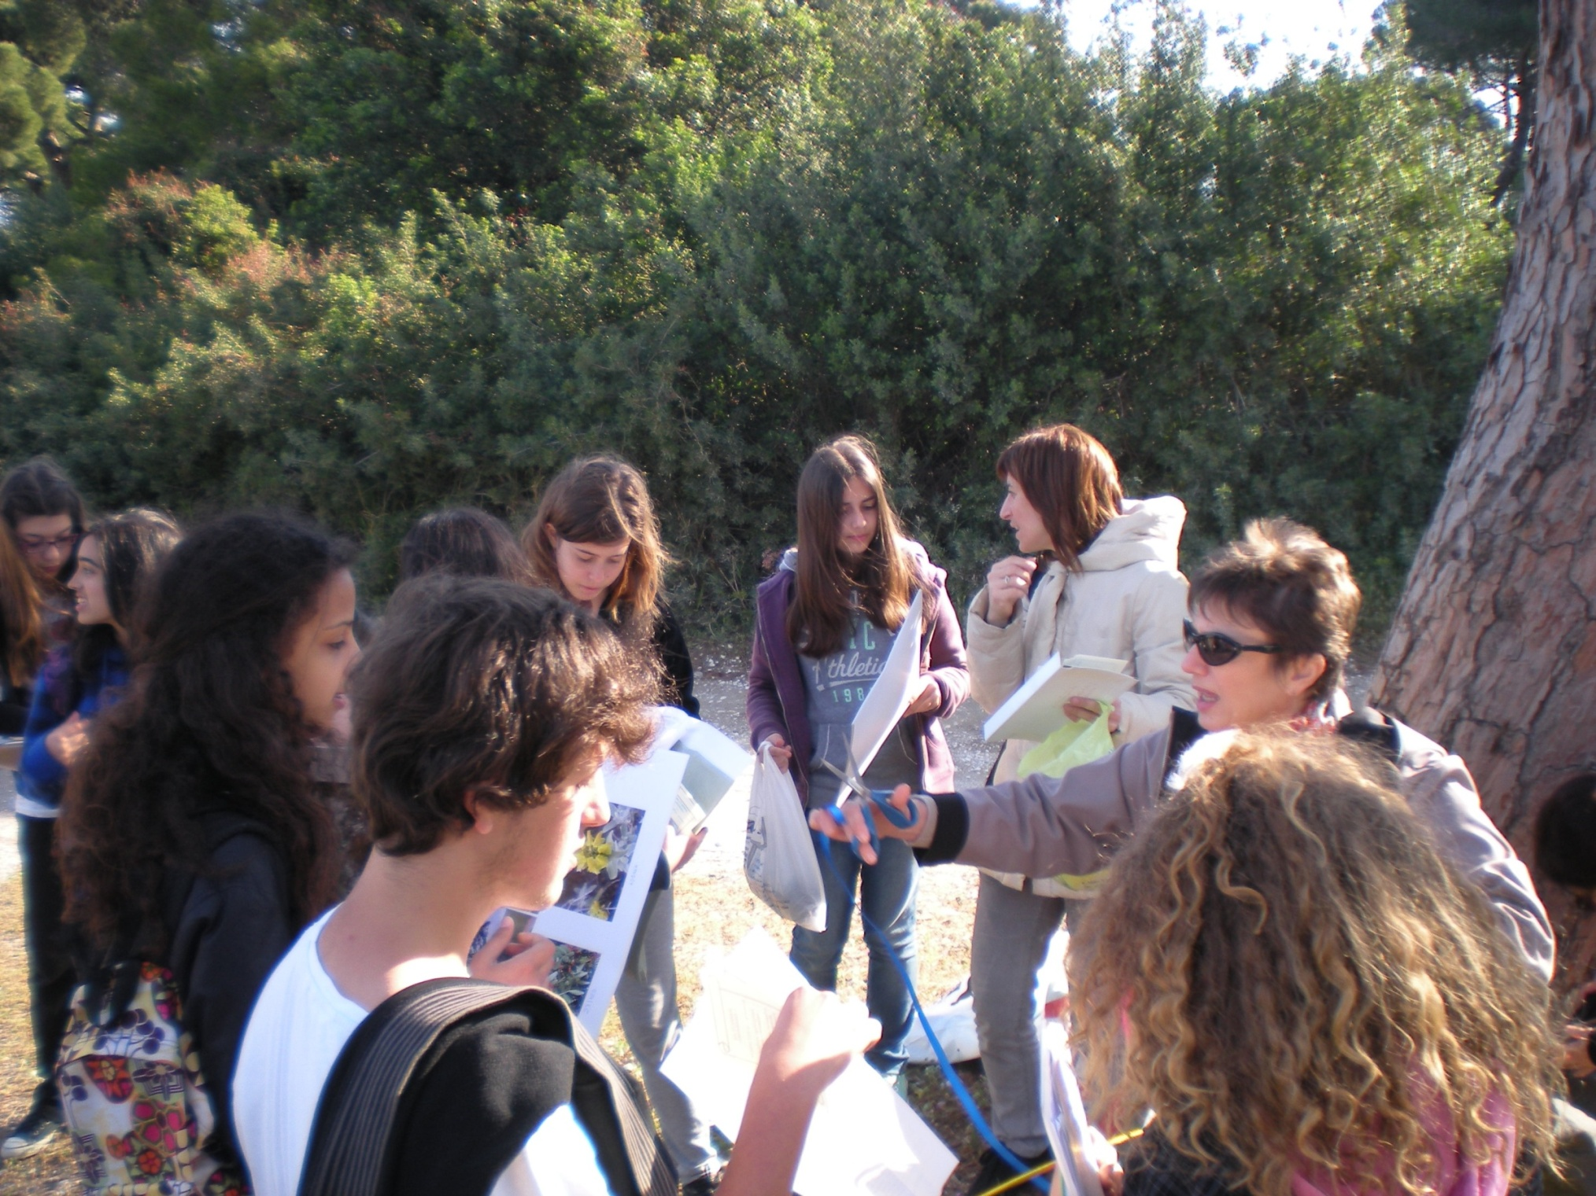
Notes:
o

Slide 10
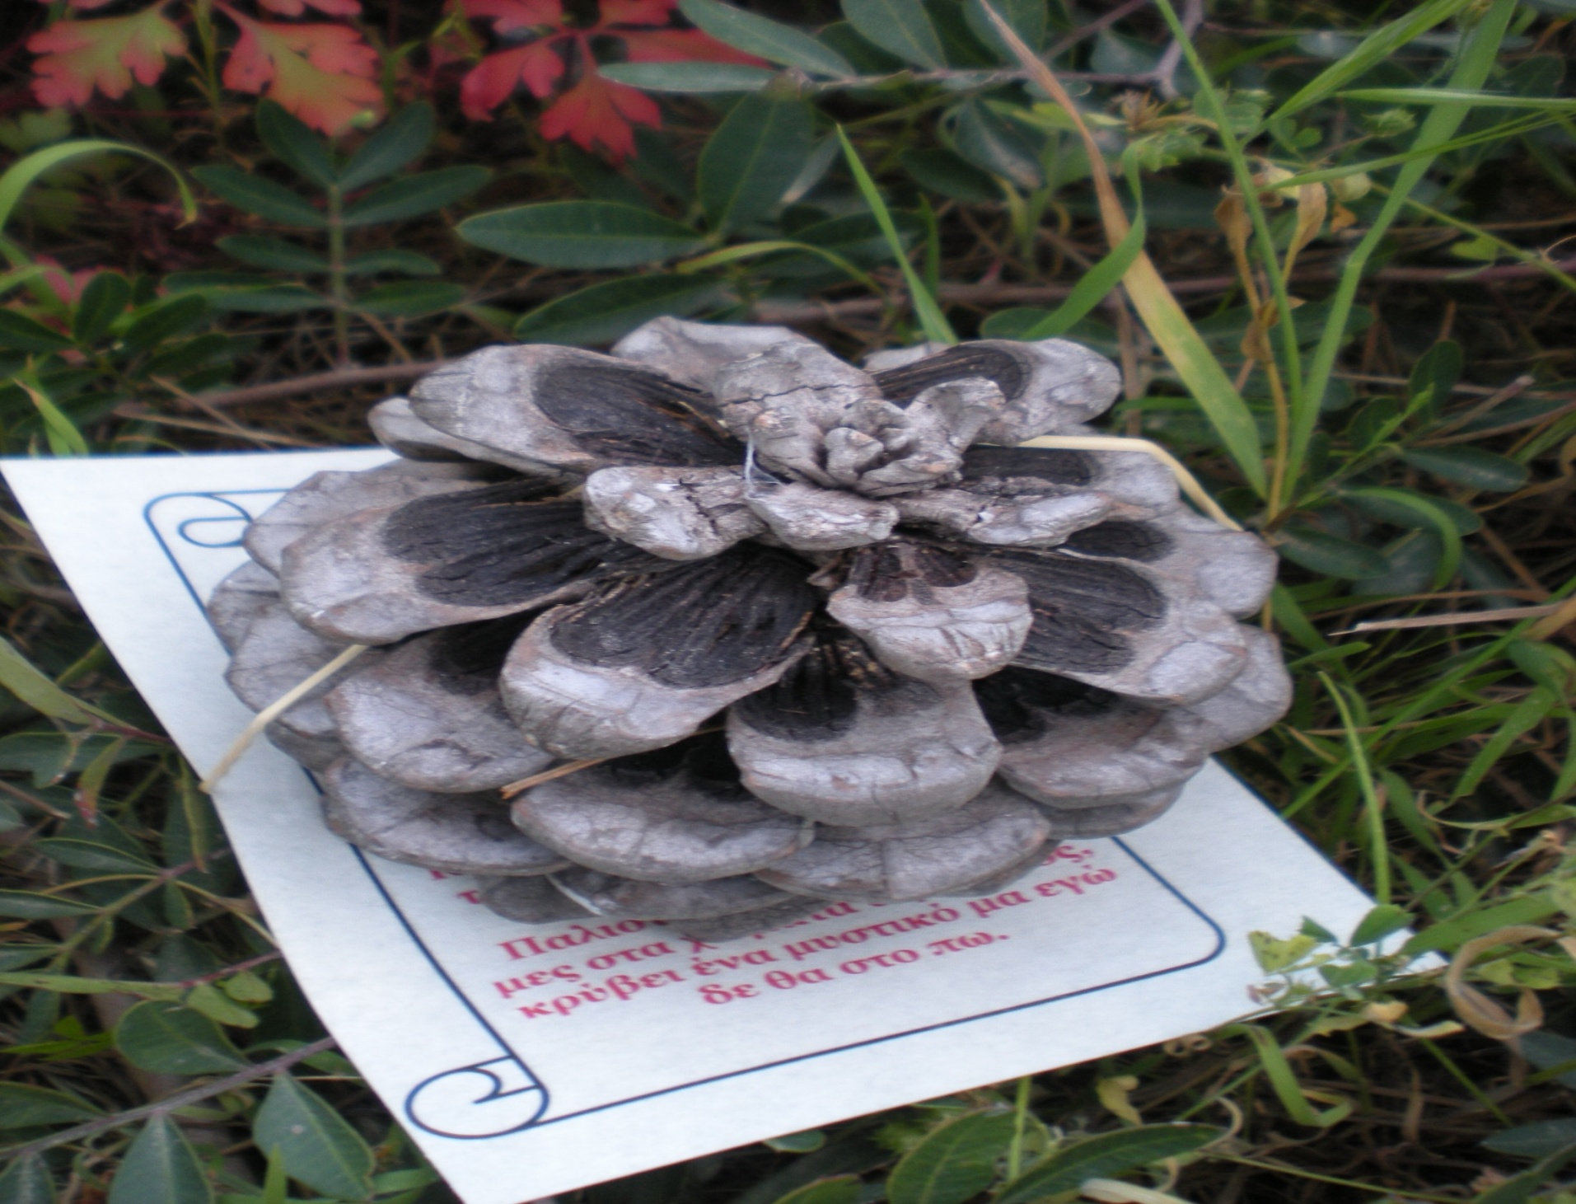

Slide 11
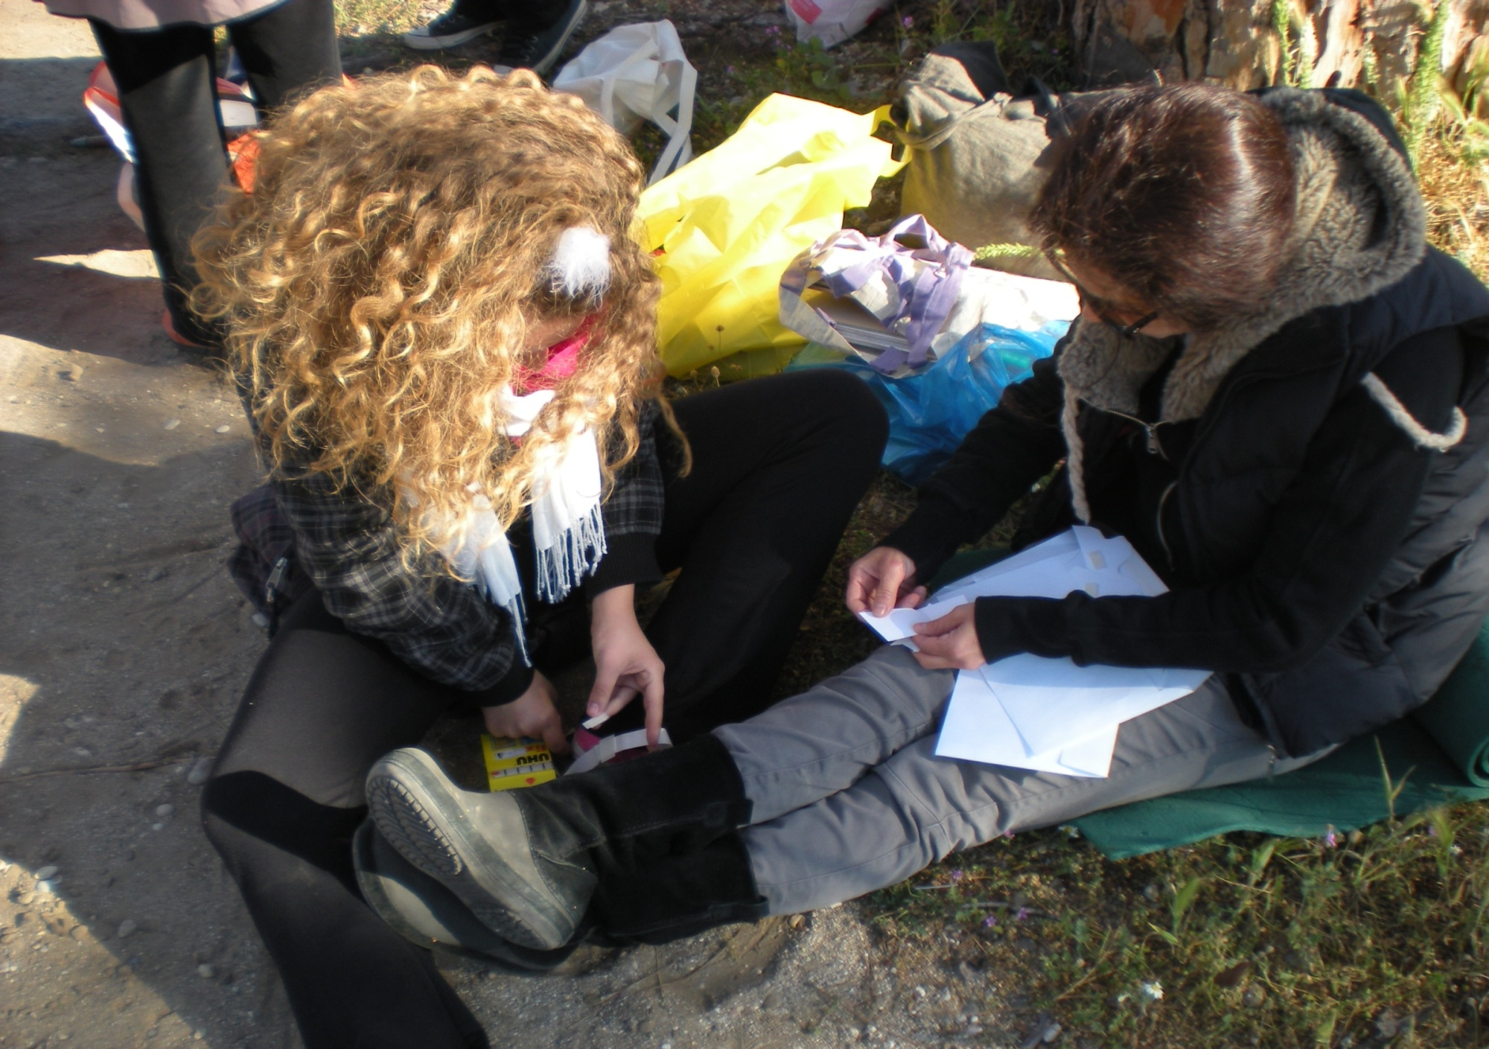

Slide 12
Άφιξη των παιδιών…
1^{ου} Δημοτικού Σχολείου Ν. Μάκρης
Notes:
Του 1^{ου} Δημ Ν. Μάκρης

Slide 13
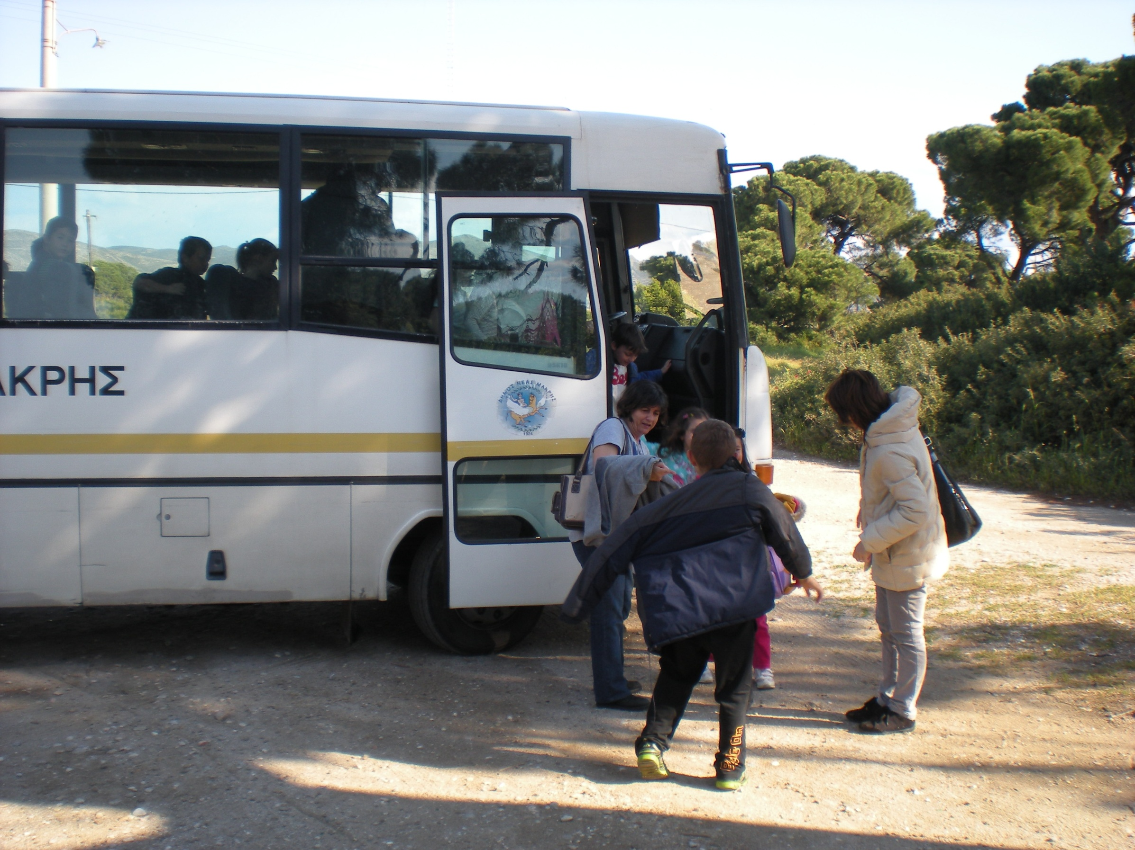

Slide 14
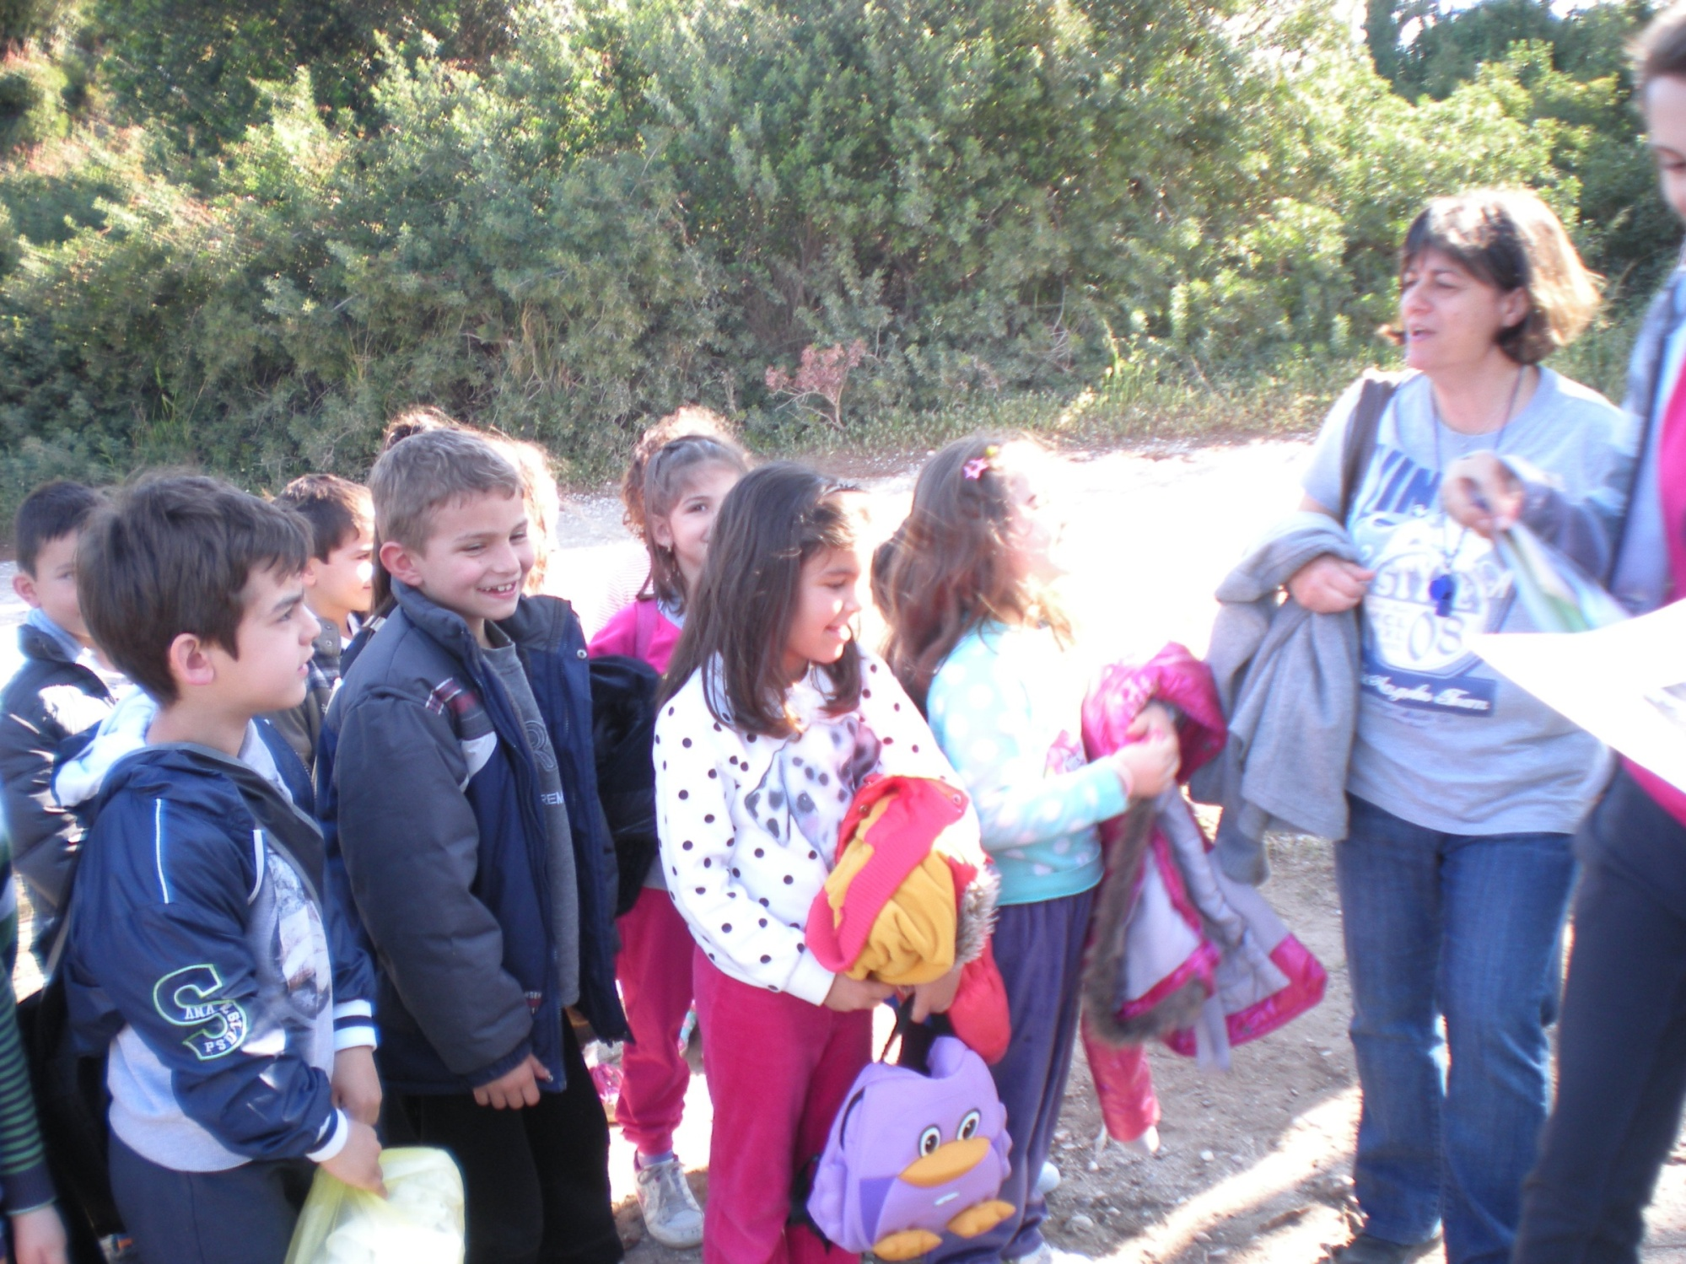

Slide 15
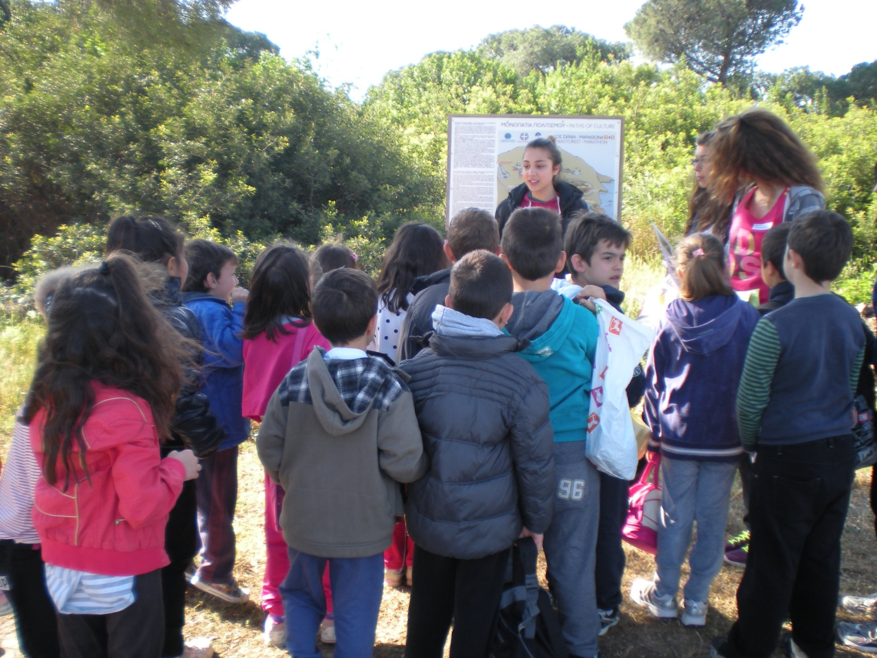

Slide 16
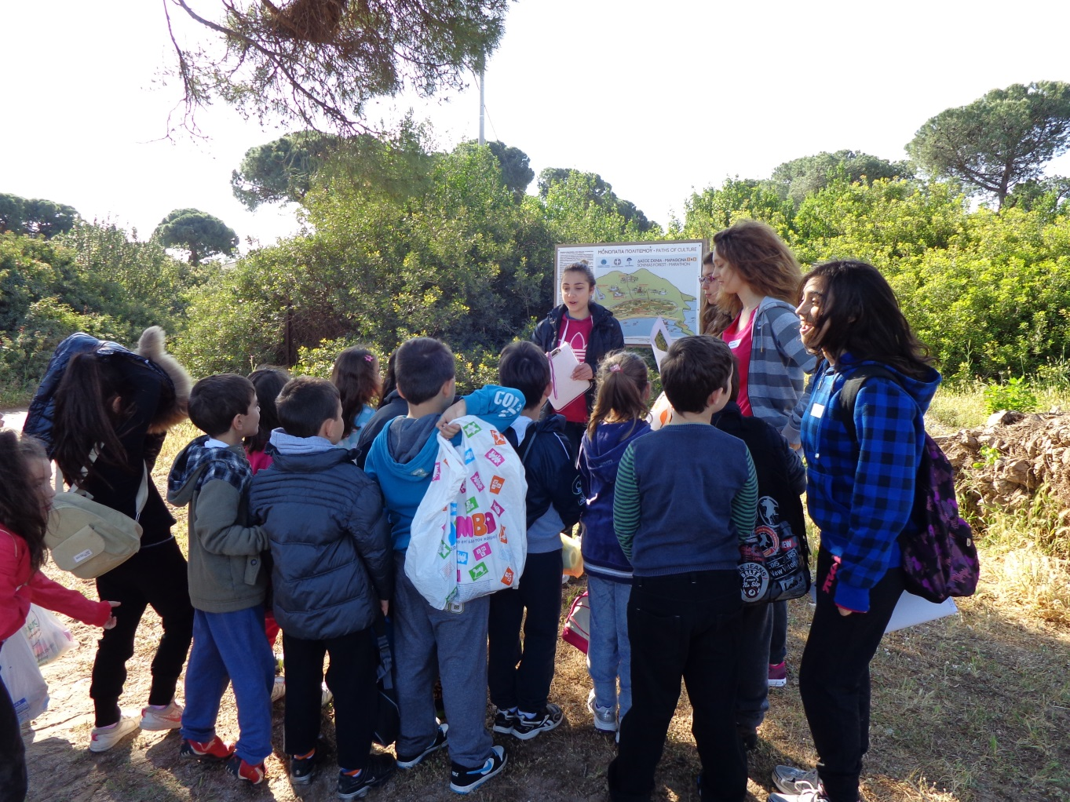
Αφετηρία
Χωρισμός των μαθητών Δημοτικού σε 3 ομάδες
Ορισμός ομαδάρχη σε κάθε ομάδα

Slide 17
Αφετηρία
Χωρίζουμε τα παιδιά σε 3 ομάδες.
Ορίζονται ομαδάρχες. Δίνουμε όνομα σε κάθε ομάδα.
Γράφουμε τα ονόματα των παιδιών σε ετικέτες.
Ομαδάρχες: Λίγα λόγια για το μονοπάτι. Δείχνουν το φυτολόγιο στα παιδιά και τους εξηγούν τι θα κάνουν στο τέλος.
Ο υπεύθυνος δράσης διαβάζει το μήνυμα στην πρώτη ομάδα και μετά διαβάζει την 1η εντολή. Ξεκινάει η 1η ομάδα, μετά από 5 λεπτά η επόμενη και μετά η επόμενη.
Οι ομαδάρχες φροντίζουν ώστε να κατευθύνουν σωστά τα παιδιά στον επόμενο σταθμό.

Slide 18
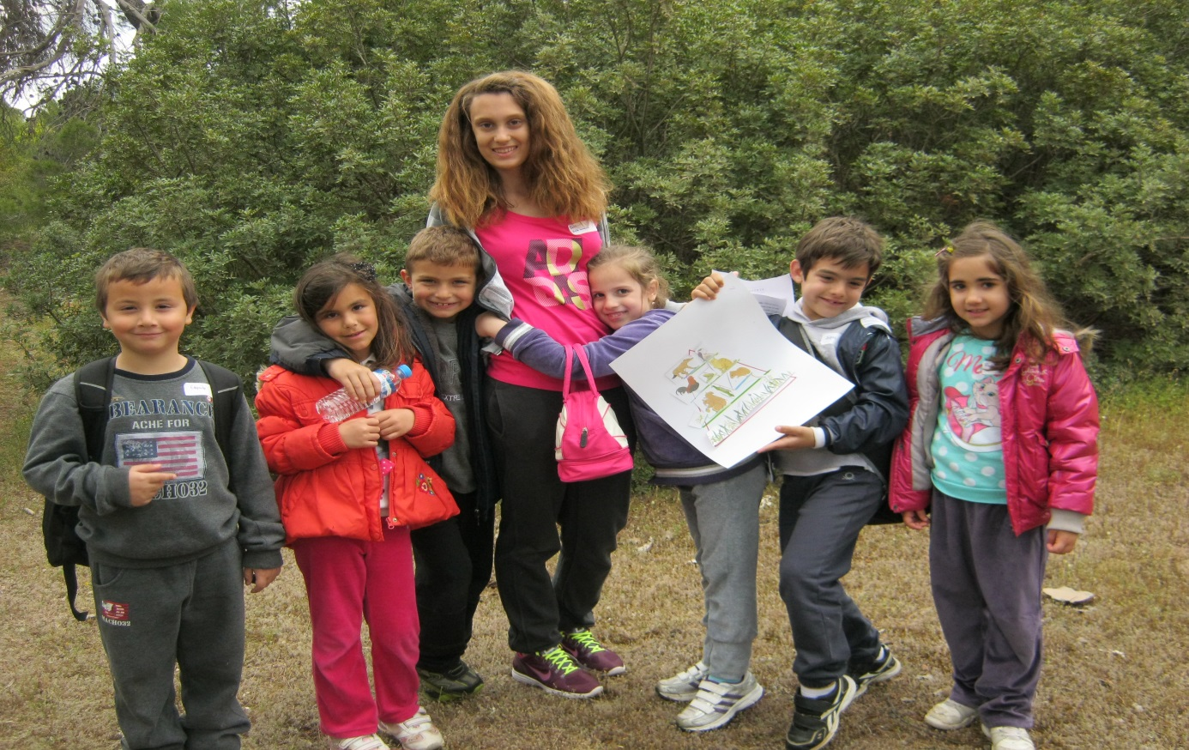
Πρώτη Ομάδα
Ομαδάρχης: Βασιλική Μπίλη
Όνομα Ομάδας: Μπλε Κουνούπια

Slide 19
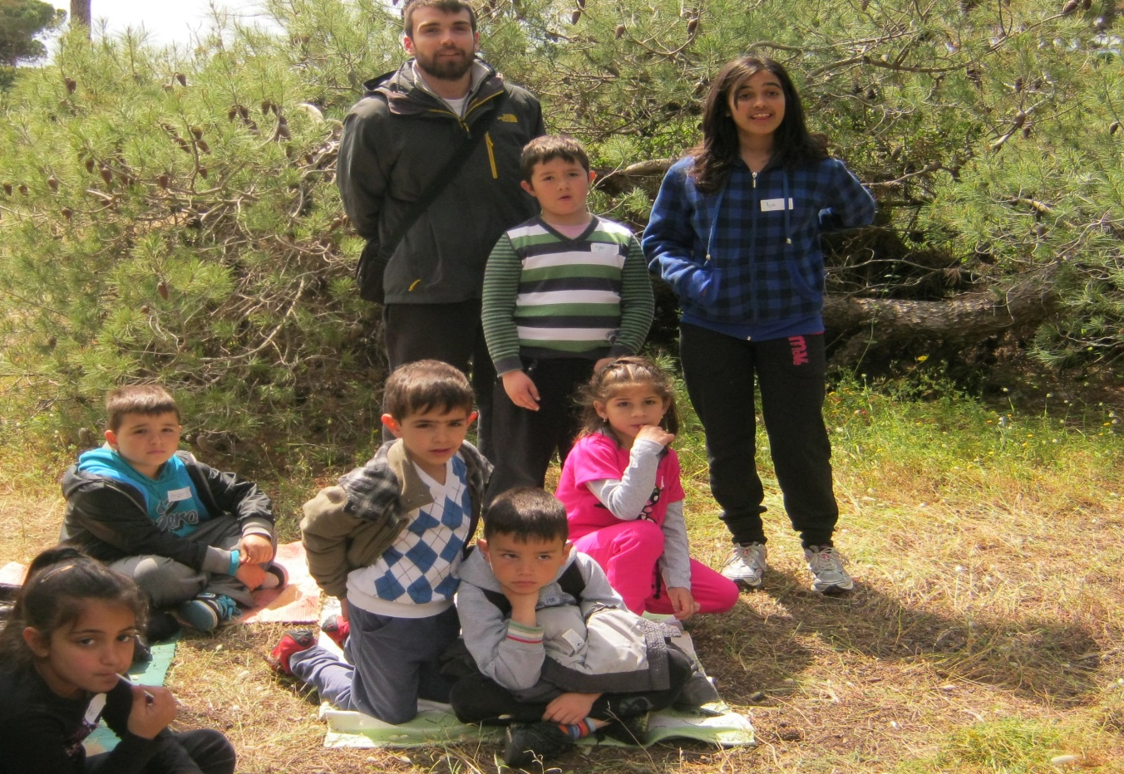
Δεύτερη Ομάδα
Ομαδάρχης: Άννα Τσαπατώρη
Όνομα Ομάδας: Πράσινα Σκαθάρια

Slide 20
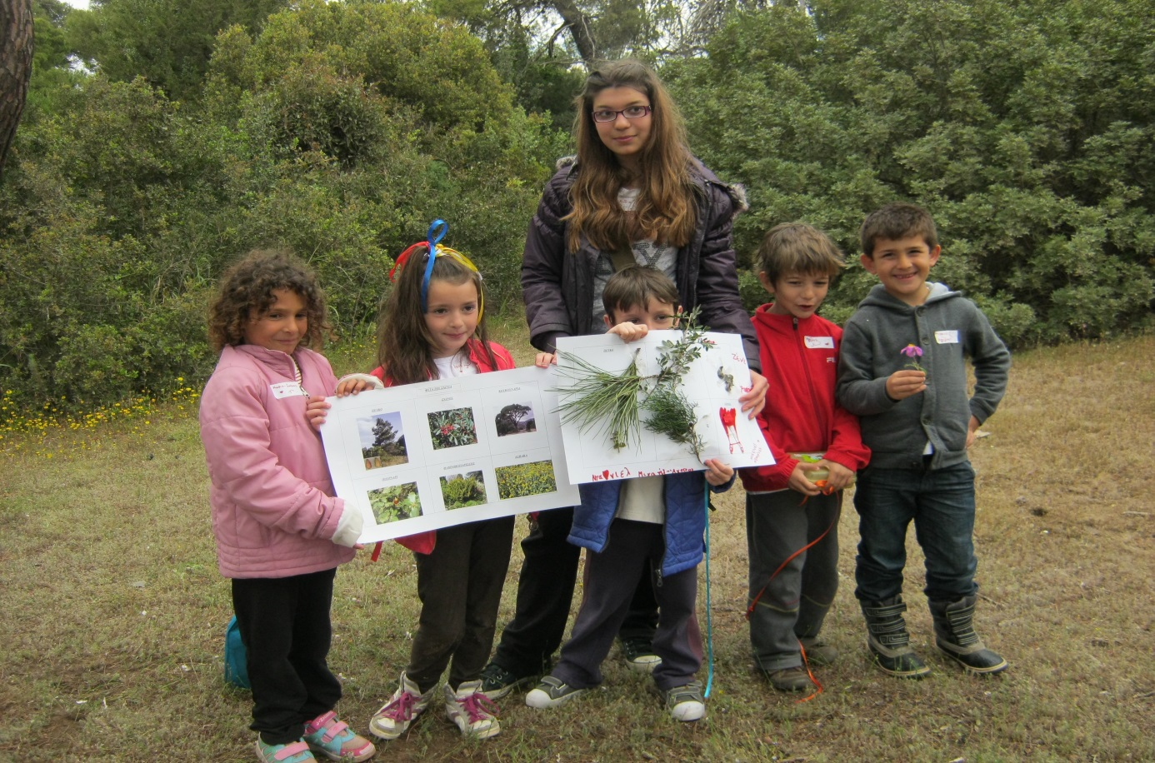
Τρίτη Ομάδα
Ομαδάρχης: Λυδία Πολυζώη
Όνομα Ομάδας: Κόκκινες Αράχνες

Slide 21
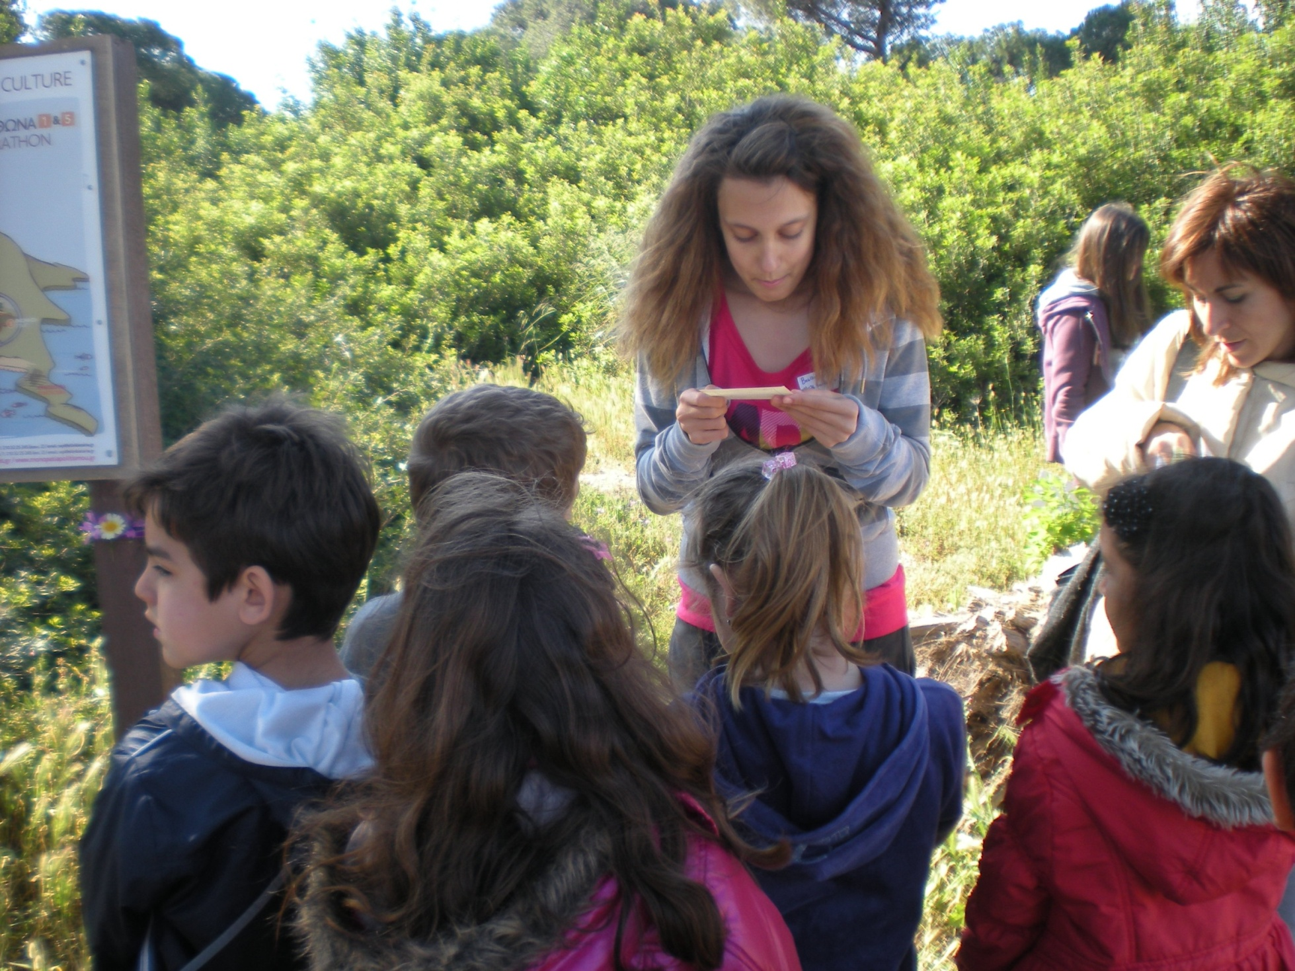

Slide 22
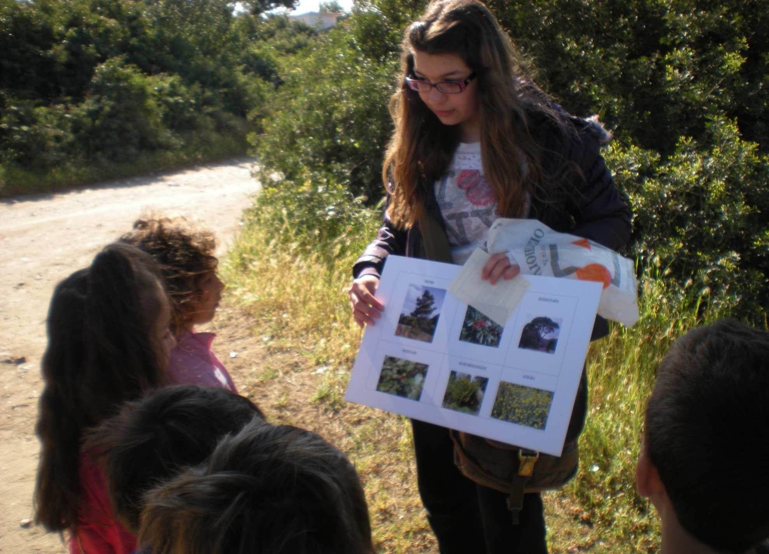

Slide 23
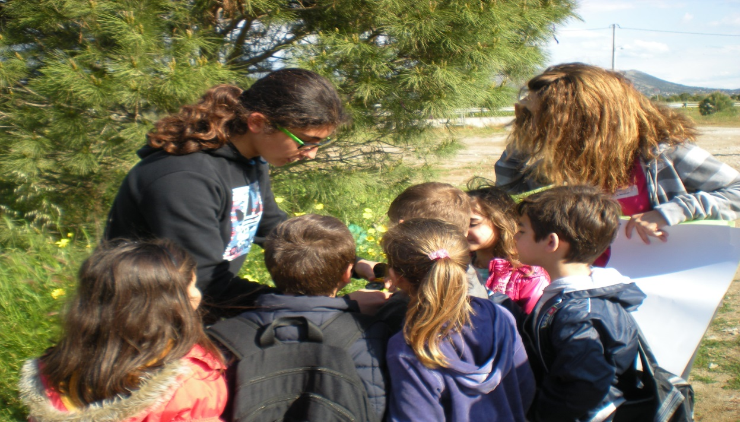
Πρώτος Σταθμός
Προσανατολισμός
Υπεύθυνος: Θοδωρής Γιωννάς

Slide 24
Δράση Πρώτου Σταθμού
Εστιάζουμε στα σημεία του ορίζοντα, δείχνουμε με την πυξίδα τον Βορρά, ανοίγουμε τα χέρια και μαθαίνουμε σε ποιο χέρι αντιστοιχεί ποιο σημείο του ορίζοντα.
Τα παιδιά αρχίζουν να ψάχνουν για την επόμενη εντολή.

Slide 25
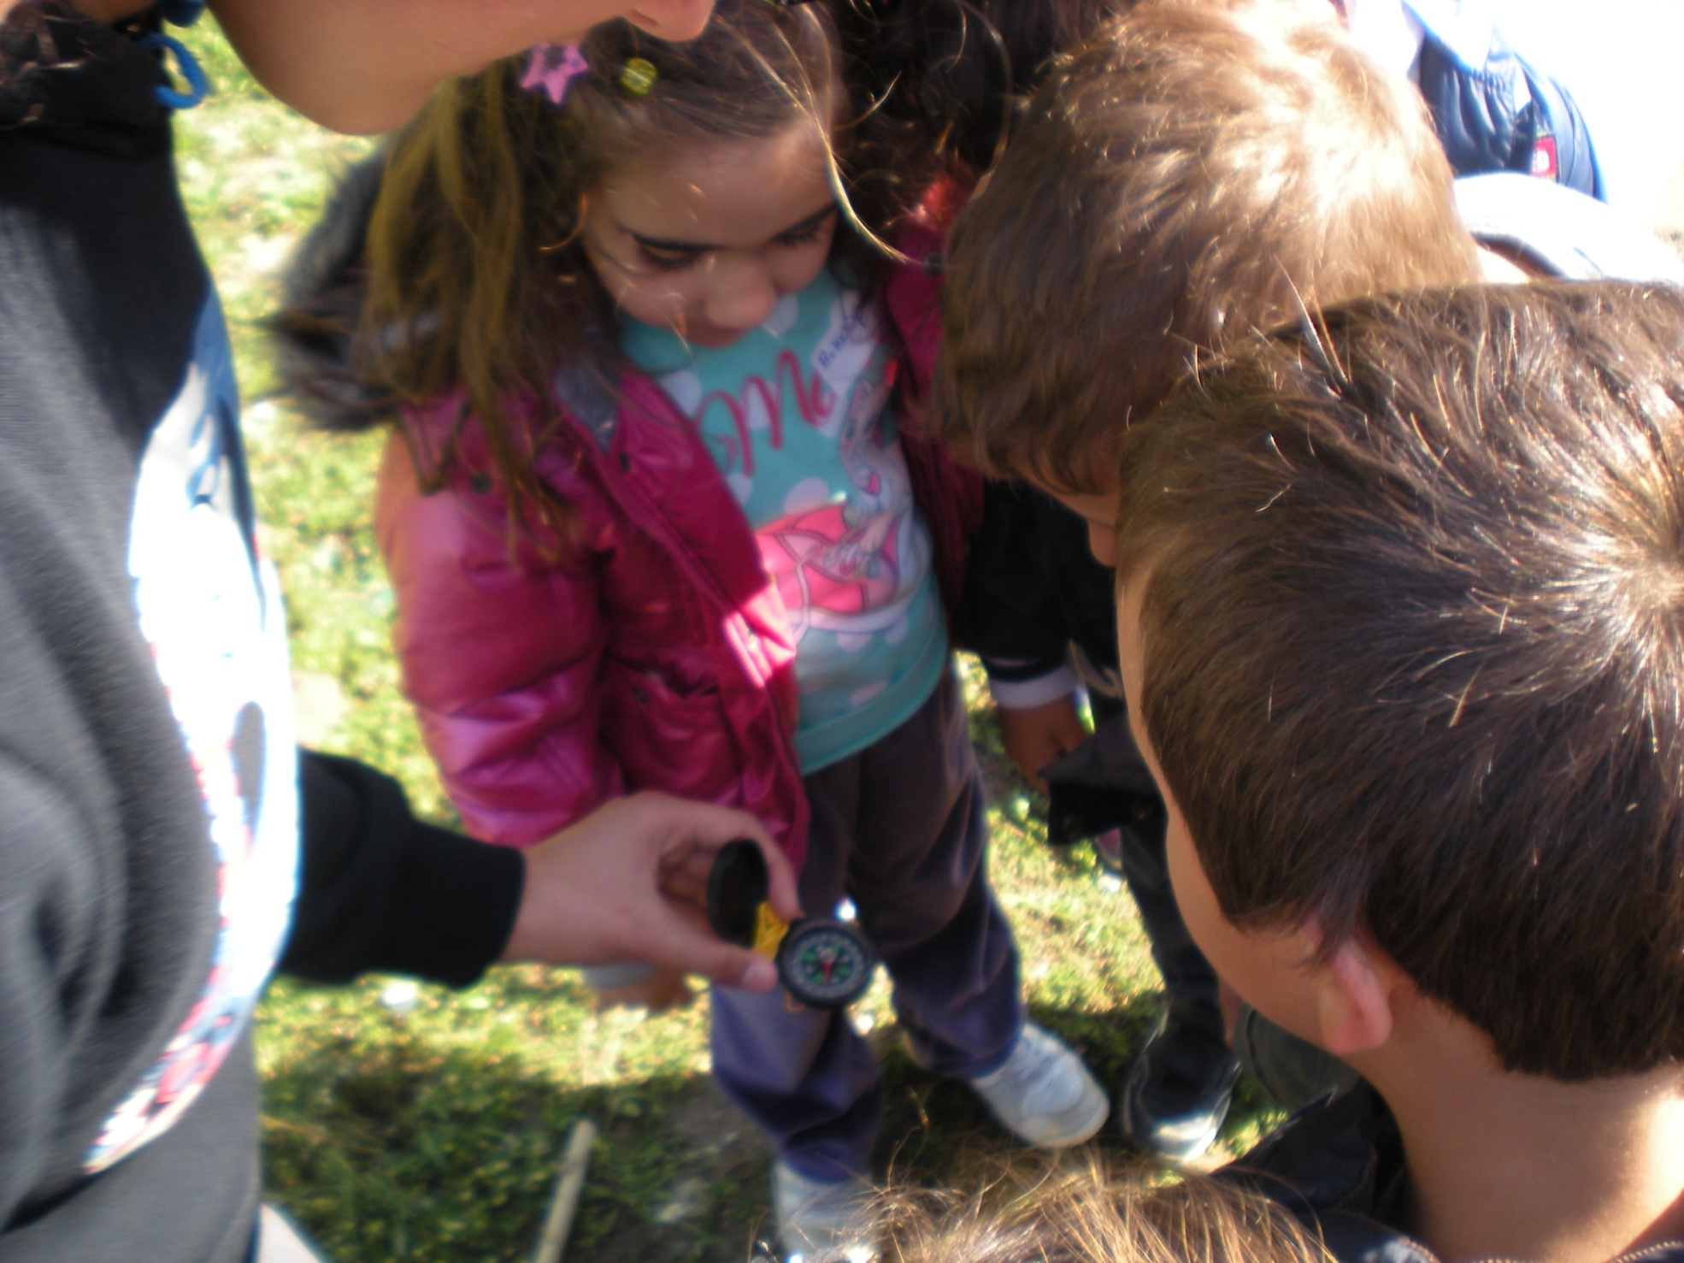

Slide 26
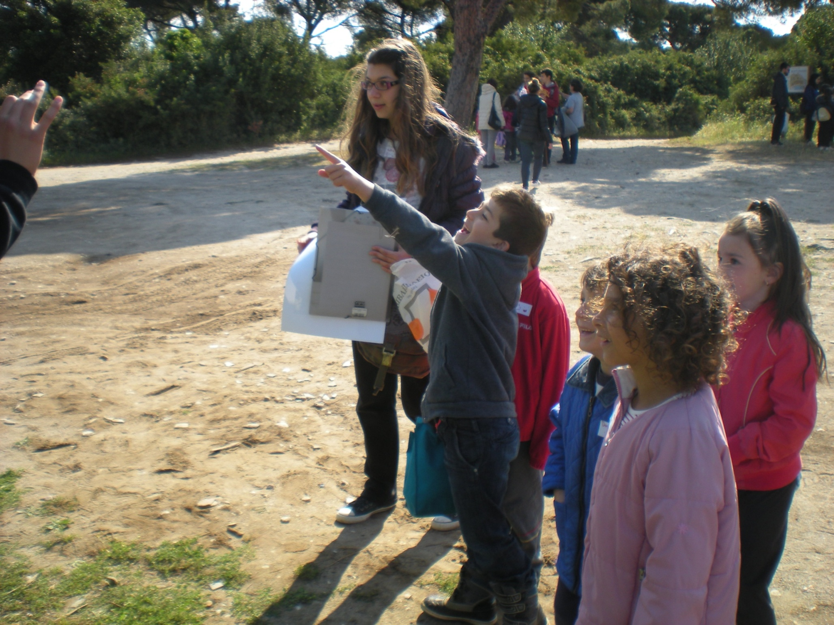

Slide 27
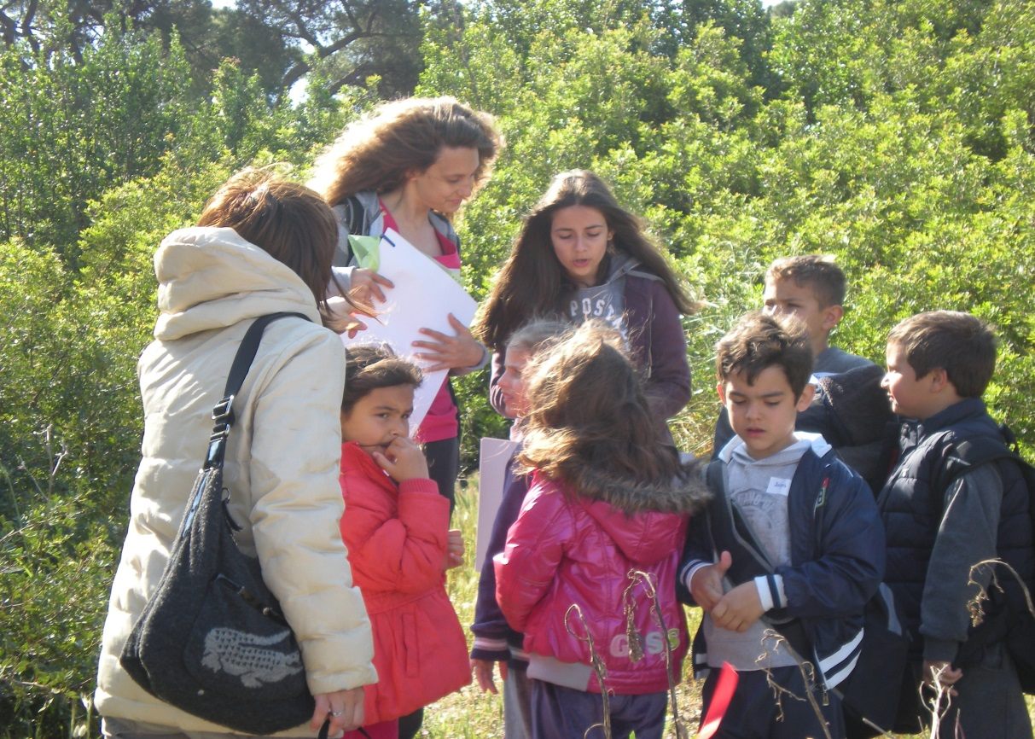
Δεύτερος Σταθμός
Αποικοδόμηση
Υπεύθυνη: Άντζελα Τσιούλα

Slide 28
Δράση Δεύτερου Σταθμού
Εξηγούμε στα παιδιά με απλά λόγια τι είναι οι αποικοδομητές και ποιος ο ρόλος τους στον κύκλο της ζωής.
Τα παιδιά παρατηρούν με μεγεθυντικό φακό το φλοιό του κορμού και ψάχνουν για αποικοδομητές.

Slide 29
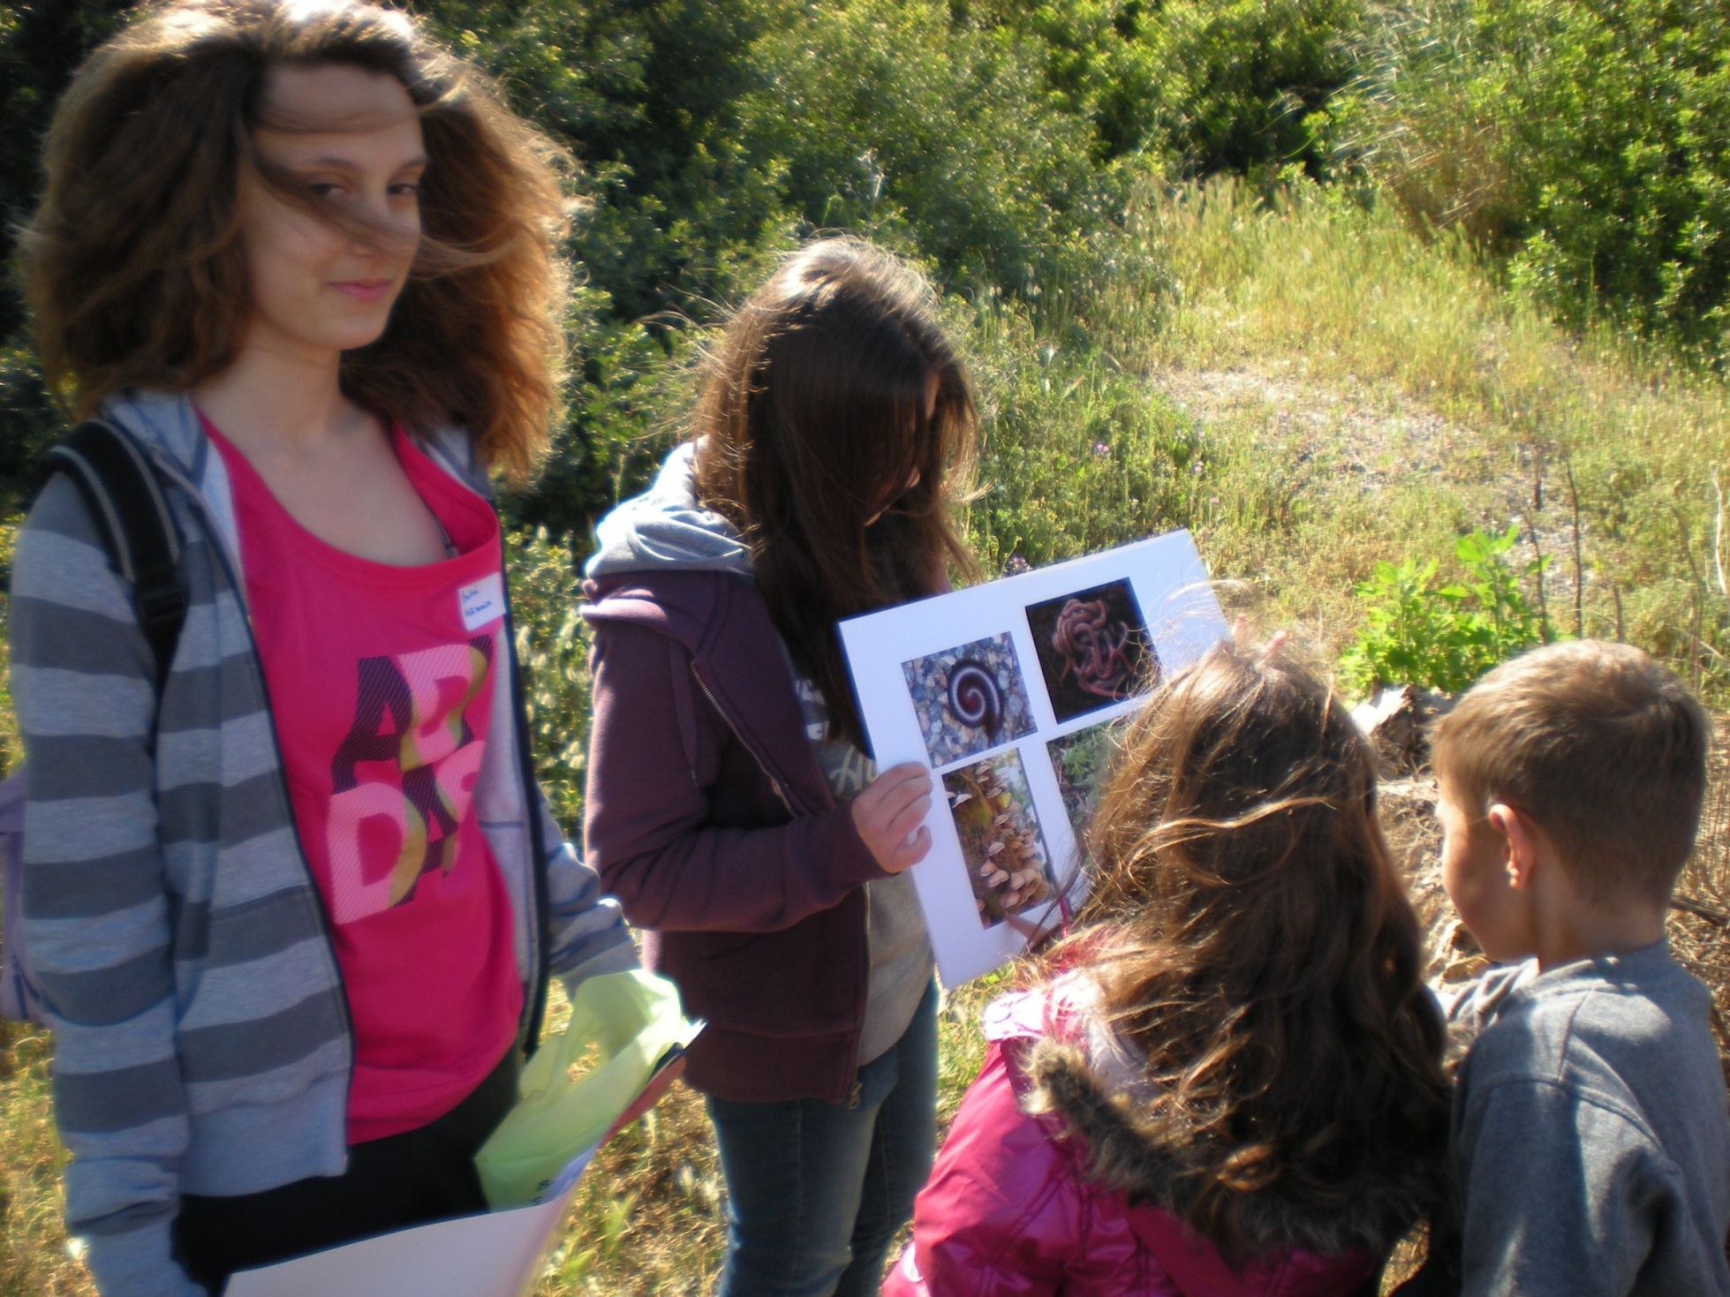

Slide 30
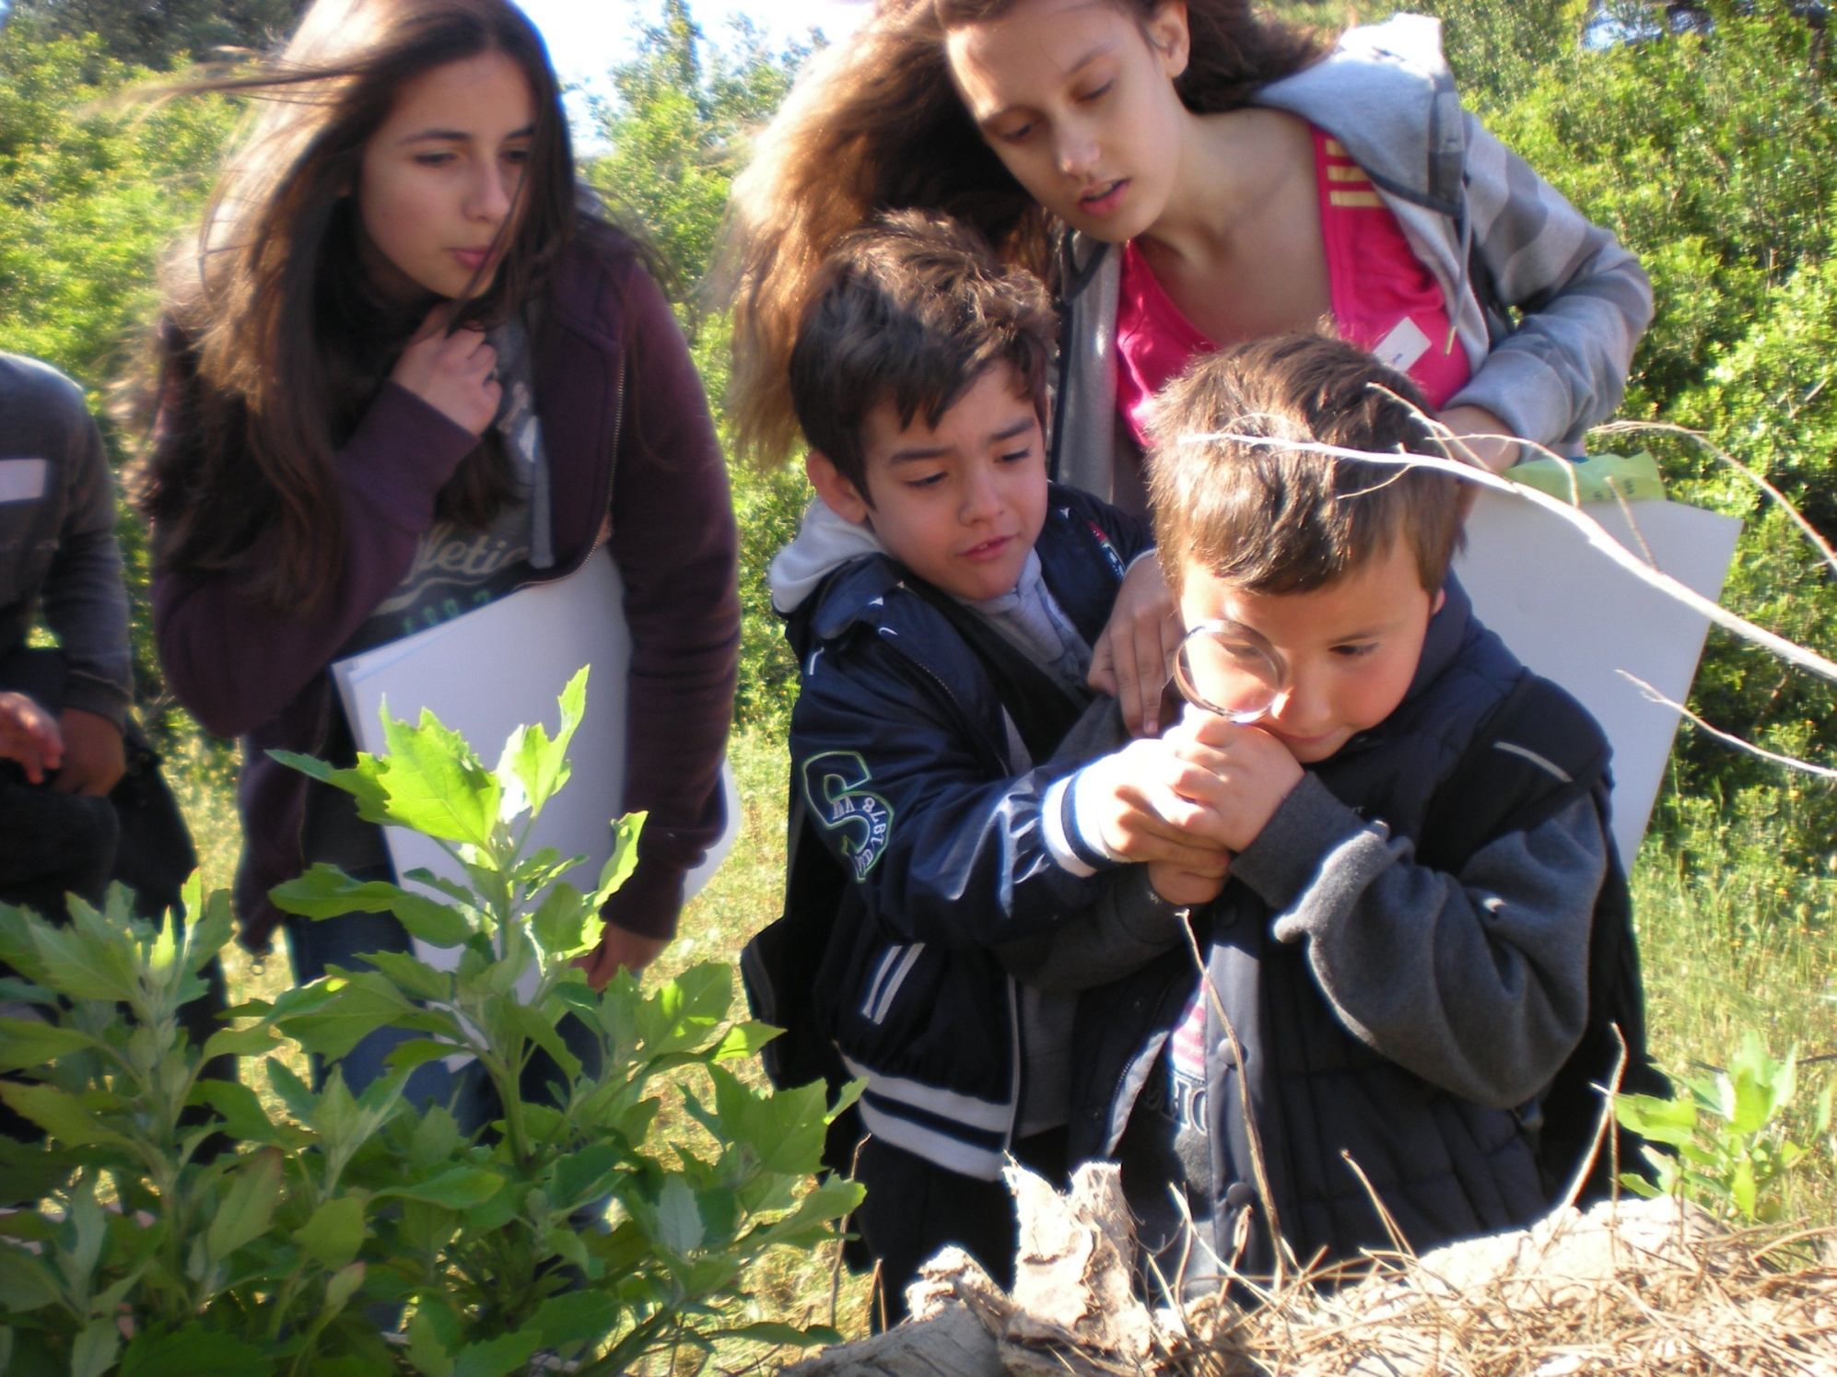

Slide 31
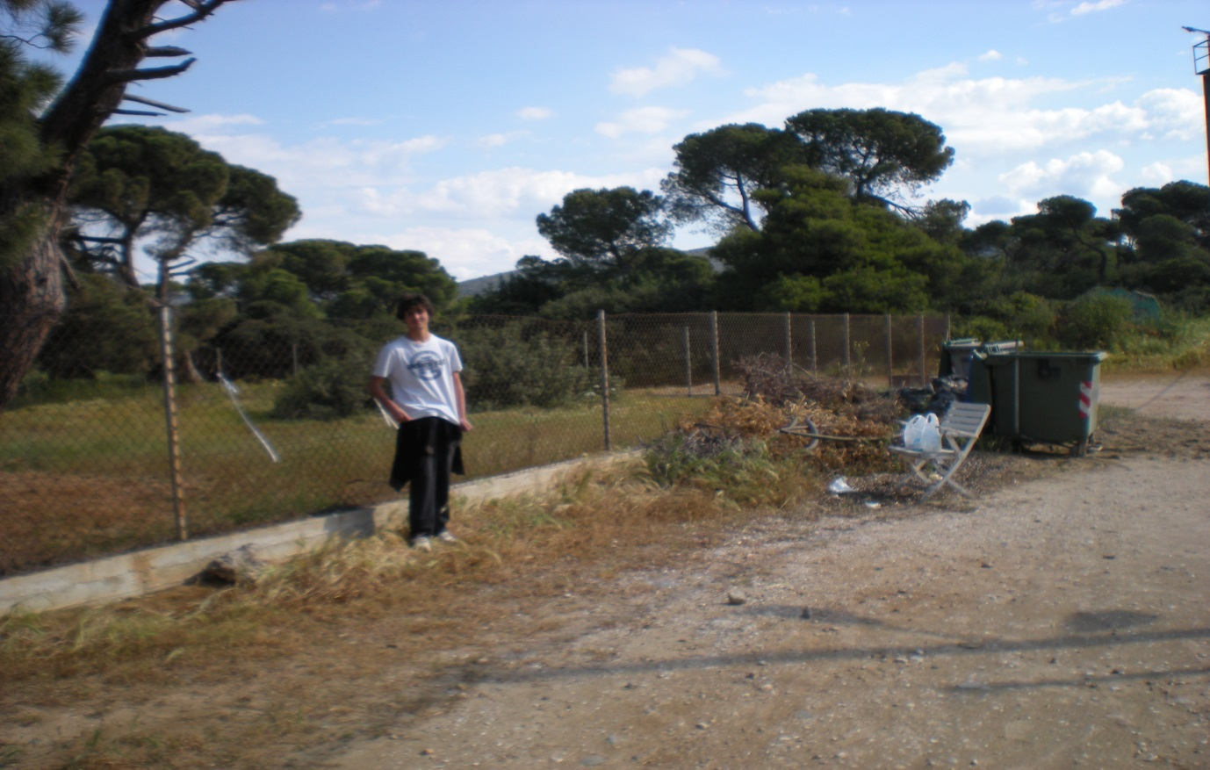
Τρίτος Σταθμός
Σκουπίδια - Ανακύκλωση
Υπεύθυνος: Σπύρος Σερέτης

Slide 32
Δράση Τρίτου Σταθμού
Εστιάζουμε στα σκουπίδια και στο πρόβλημα ρύπανσης.
Εξηγούμε ότι όλα τα σκουπίδια δεν είναι για … πέταμα. Επικεντρωνόμαστε στην αναγκαιότητα της ανακύκλωσης.
Παίζουμε ένα «ράλι καθαριότητας» – διαχωρισμού των απορριμάτων. Χρησιμοποιώντας γάντια μιας χρήσης καθαρίζουμε την περιοχή.

Slide 33
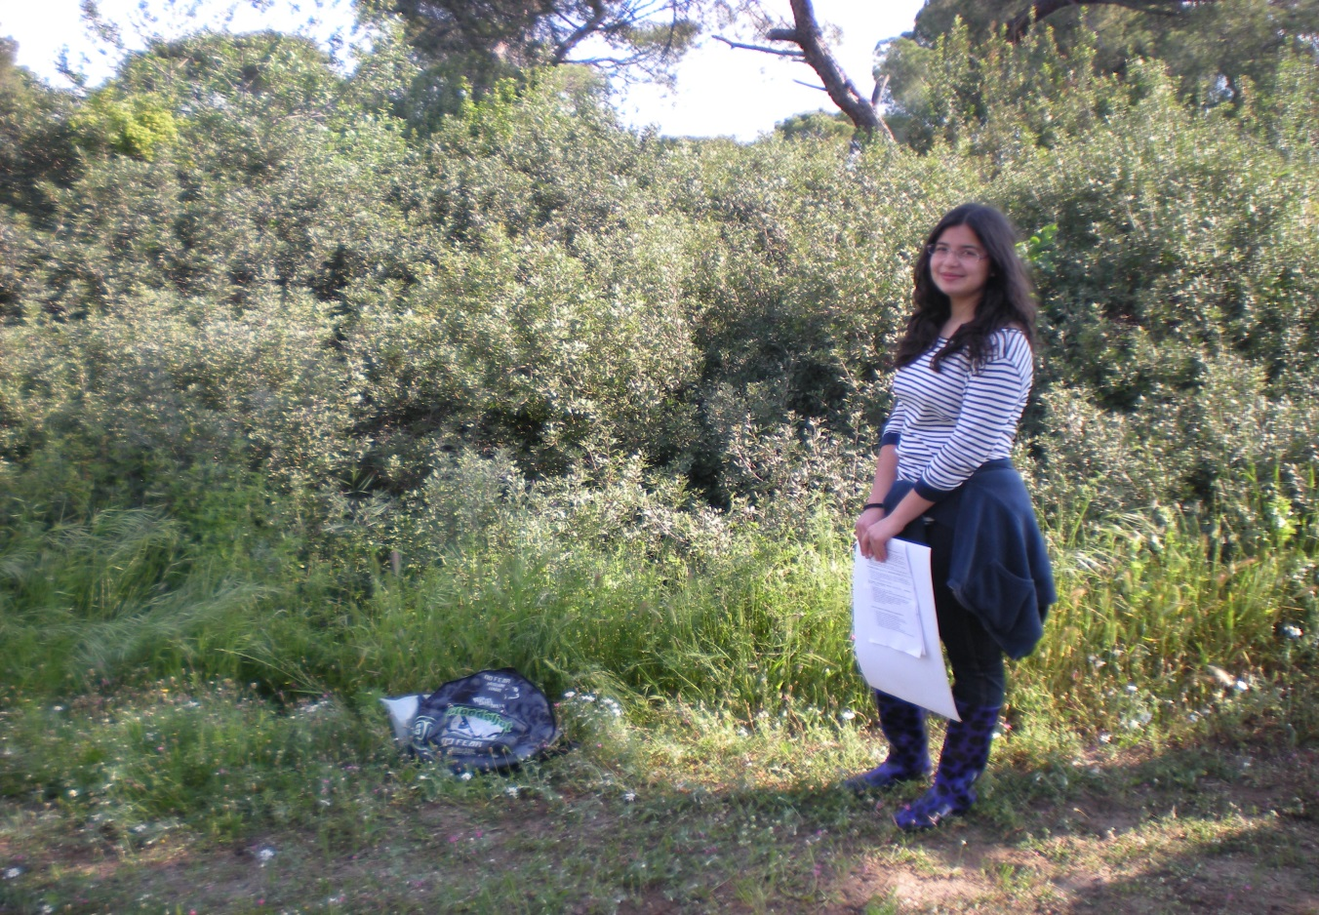
Τέταρτος Σταθμός
Πανίδα
Υπεύθυνη: Αντωνίνα Τζουάνου

Slide 34
Δράση Τέταρτου Σταθμού
Αναρρωτιόμαστε τι ζώα μπορεί να συναντήσουμε στο δάσος του Σχινιά. Εξηγούμε στα παιδιά ποιά ζώα ζουν στο δάσος Σχινιά. Δείχνουμε φωτογραφίες και λέμε τι ζώο είναι το καθένα.
Επίσης τους αναφερόμαστε στα μικρότερα ζωάκια που δεν τα βλέπουμε αλλά είναι απαραίτητα για τη ζωή στο δάσος και την ισορροπία του συστήματος.
Παρουσιάζουμε μία απλή πυραμίδα με την τροφική αλυσίδα. Τους εξηγούμε ότι αν κάτι λείψει ή είναι πολύ θα επηρεάσει και τα υπόλοιπα.

Slide 35
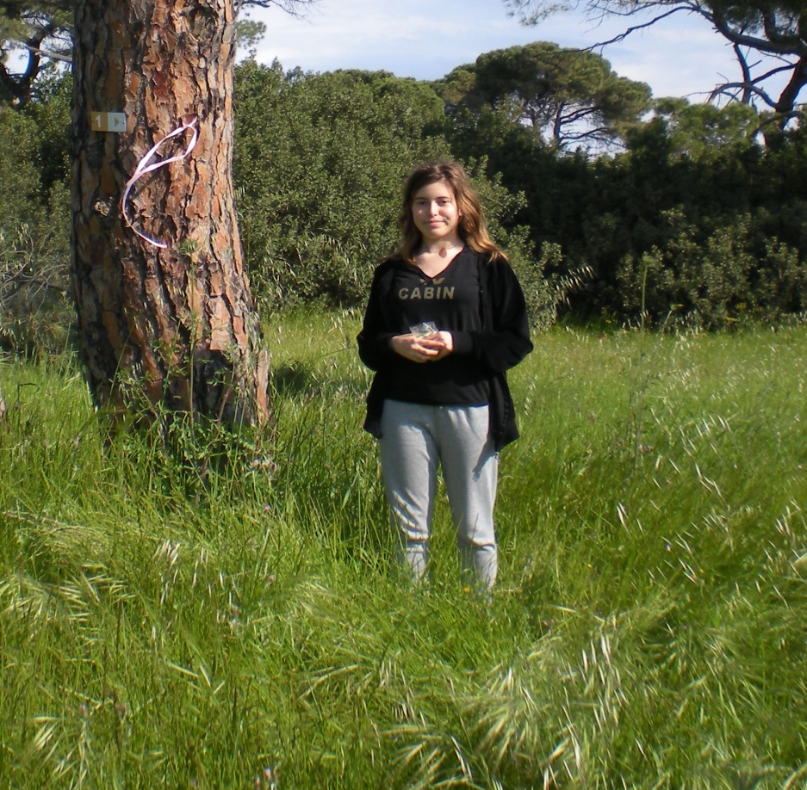
Πέμπτος Σταθμός
Κουκουναριά
Υπεύθυνη: Χριστίνα Νικάκη

Slide 36
Δράση Πέμπτου Σταθμού
Εντοπίζουμε μια κουκουναριά και τη δείχνουμε στα παιδιά. Παρατηρούμε τα μέρη του δέντρου, αναρρωτιόμαστε γιατί είναι απογυμνωμένες οι ρίζες της και τι διακρίνει την κουκουναριά από το κοινό πεύκο.
Εξηγούμε ότι ο Σχινιάς είναι 1από τα 3 δάση κουκουναριάς που υπάρχουν στην Ελλάδα και κινδυνεύουν!!! Αναρωτιόμαστε από τι κινδυνεύουν το δάσος του Σχινιά.
Τα παιδιά με τον ομαδάρχη αγκαλιάζουν το δέντρο, το παρατηρούν, κόβουν κλαδάκια, βλέπουν φωτογραφία με κομμένο κορμό, όπου υπολογίζουν την ηλικία των δέντρων.

Slide 37
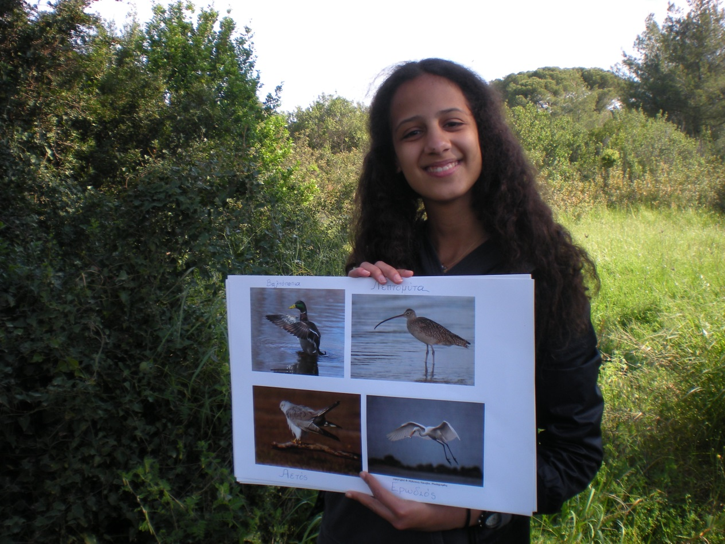
Έκτος Σταθμός
Κουδουνάκια (Παγίδες πουλιών)
Υπεύθυνη: Αντριάννα Ρούσσου

Slide 38
Δράση Έκτου Σταθμού
Τα παιδιά περνούν από πέρασμα με σχοινιά με κουδουνάκια. Προσέχουν να μην κουνήσουν τα κουδουνάκια.
Αναρρωτιόμαστε σχετικά με τα πουλιά του Σχινιά. Βλέπουμε φωτογραφίες από πουλιά που παρατηρούνται στον Σχινιά.
Μιλάμε λίγο και για το λαθροκυνήγι. Ο Σχινιάς είναι προστατευόμενη περιοχή και απαγορεύεται το κυνήγι.

Slide 39
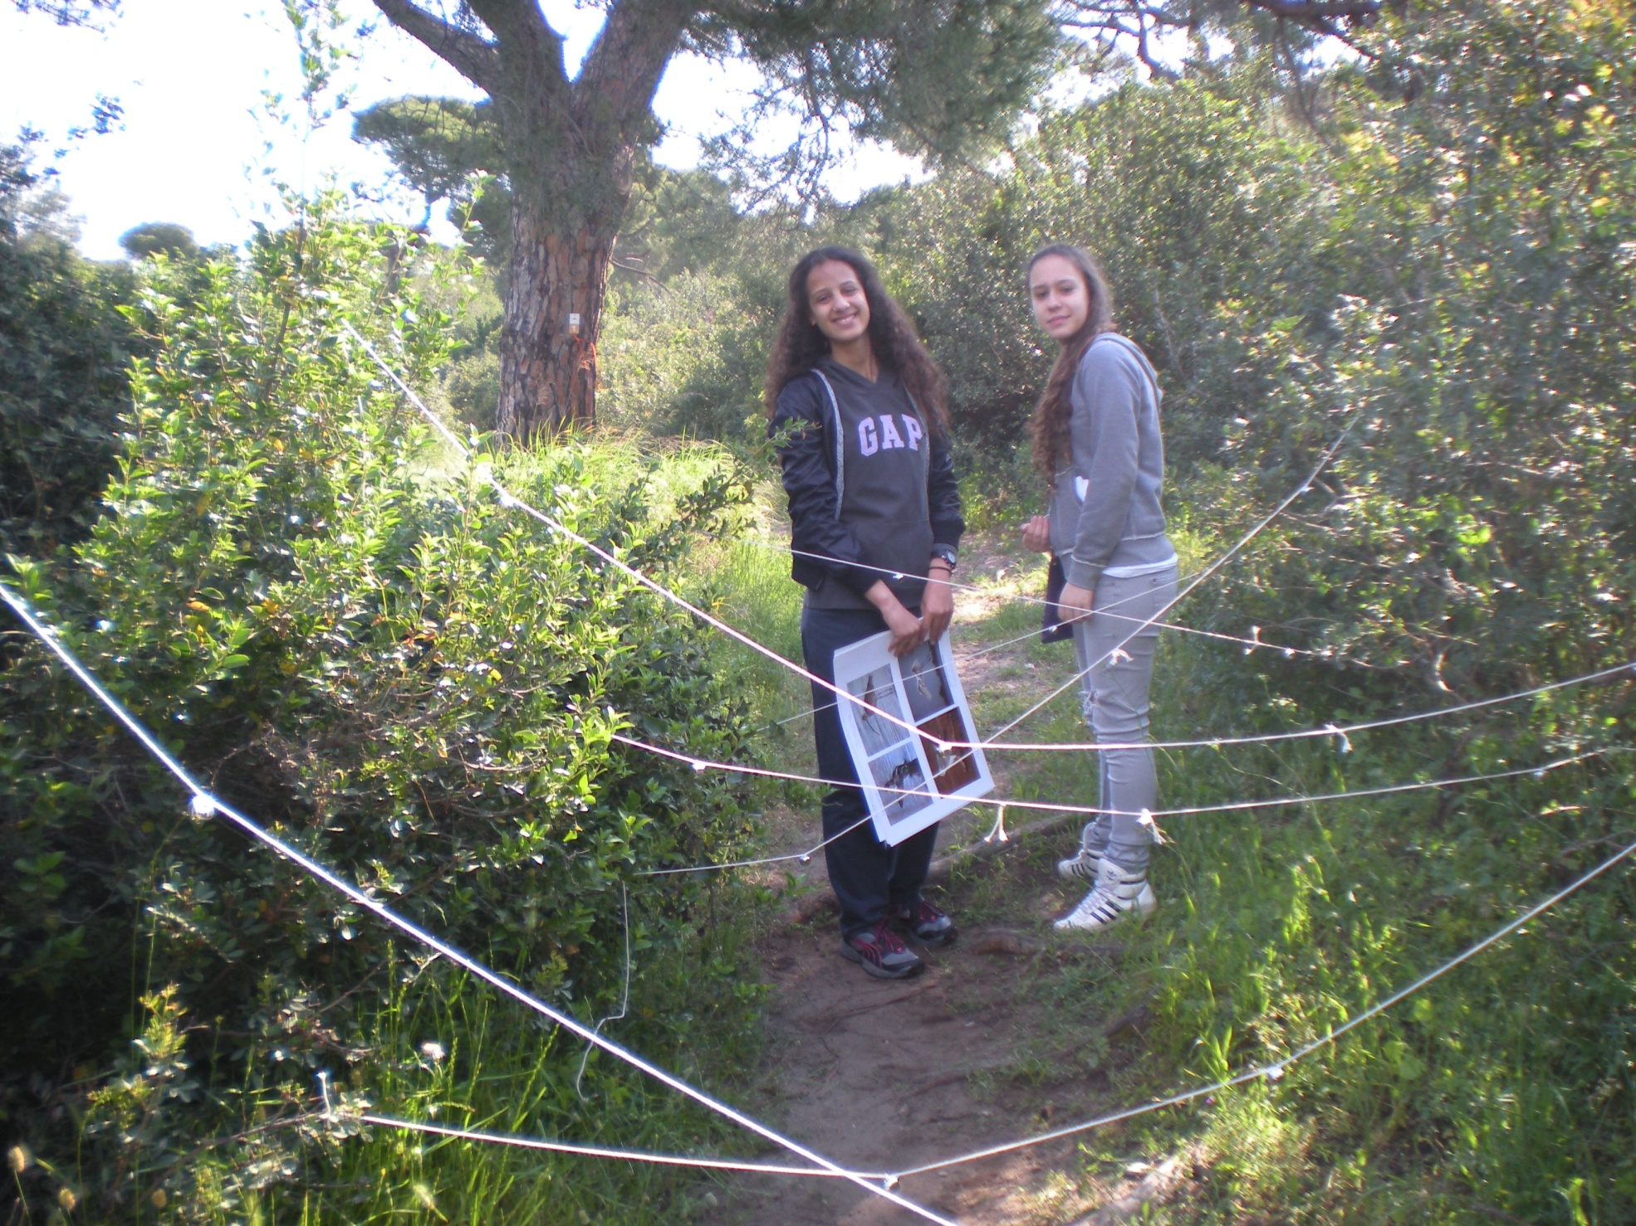

Slide 40
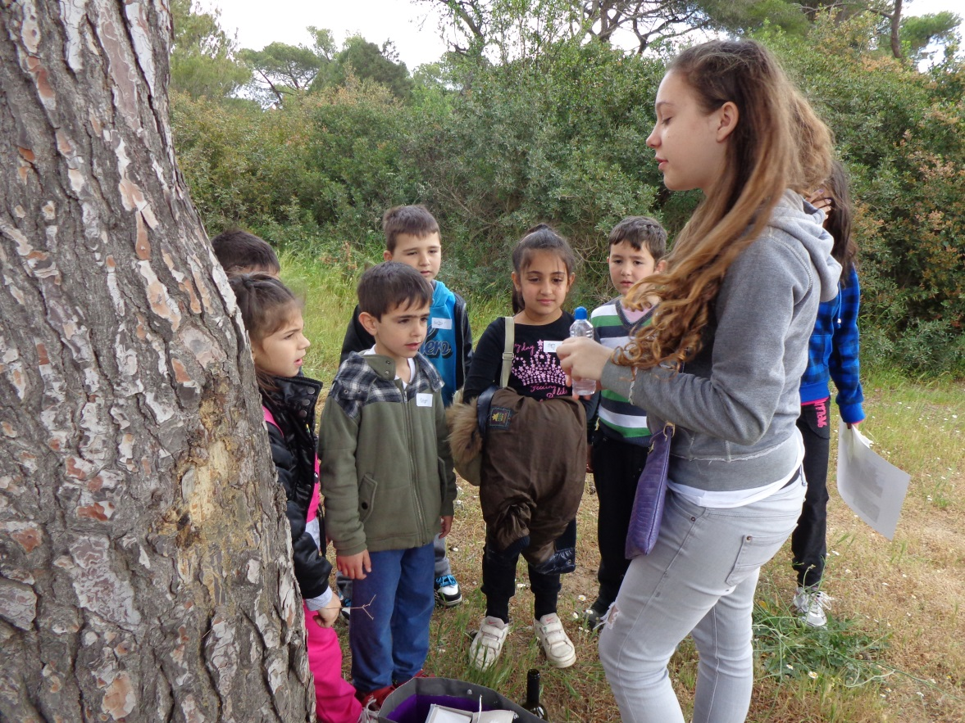
Έβδομος Σταθμός
Πυρκαγιές
Υπεύθυνη: Ήρα Σούλα

Slide 41
Δράση Έβδομου Σταθμού
Επικεντρωνόμαστε στο κίνδυνο της φωτιάς στο δάσος. Πώς μπορεί να ξεκινήσει η φωτιά; Τι κάνουμε όταν δούμε φωτιά στο δάσος;
Μαθαίνουμε το τηλέφωνο της Πυροσβεστικής Υπηρεσίας (199).
Δείχνουμε υλικά και τους ρωτάμε ποια ανάβουν και ποια σβήνουν τη φωτιά.

Slide 42
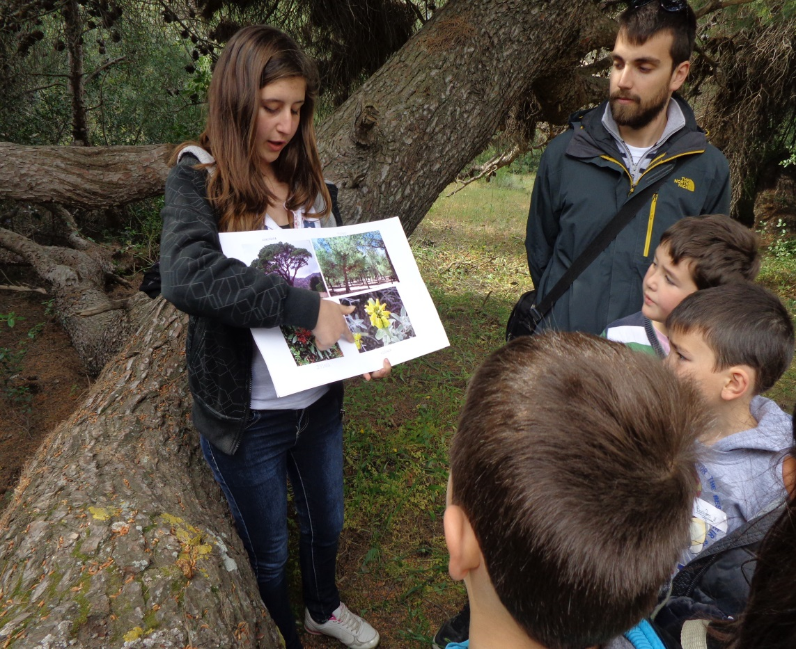
Όγδοος Σταθμός
Χλωρίδα
Υπεύθυνη: Μαριέττα Μερκούρη

Slide 43
Δράση Όγδοου Σταθμού
Στον πεσμένο κορμό παρατηρούμε τα βρυα και τις λειχήνες με μεγεθυντικό φακό.
Δείχνουμε φυτά και δέντρα του Σχινιά στα παιδιά.
Εξηγούμε ότι το καλοκαίρι τα αυτοκίνητα μπαίνουν μέχρι την παραλία και δεν είναι σωστό γιατί πατάνε τα μικρά φυτά.

Slide 44
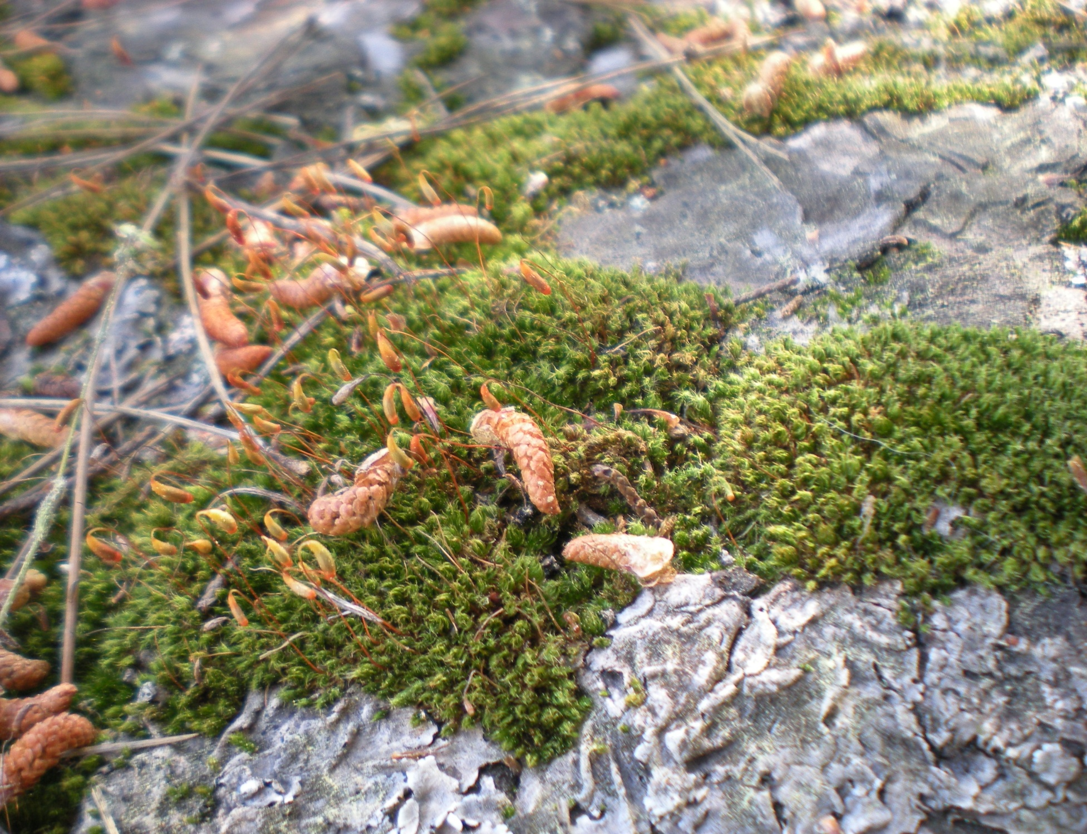

Slide 45
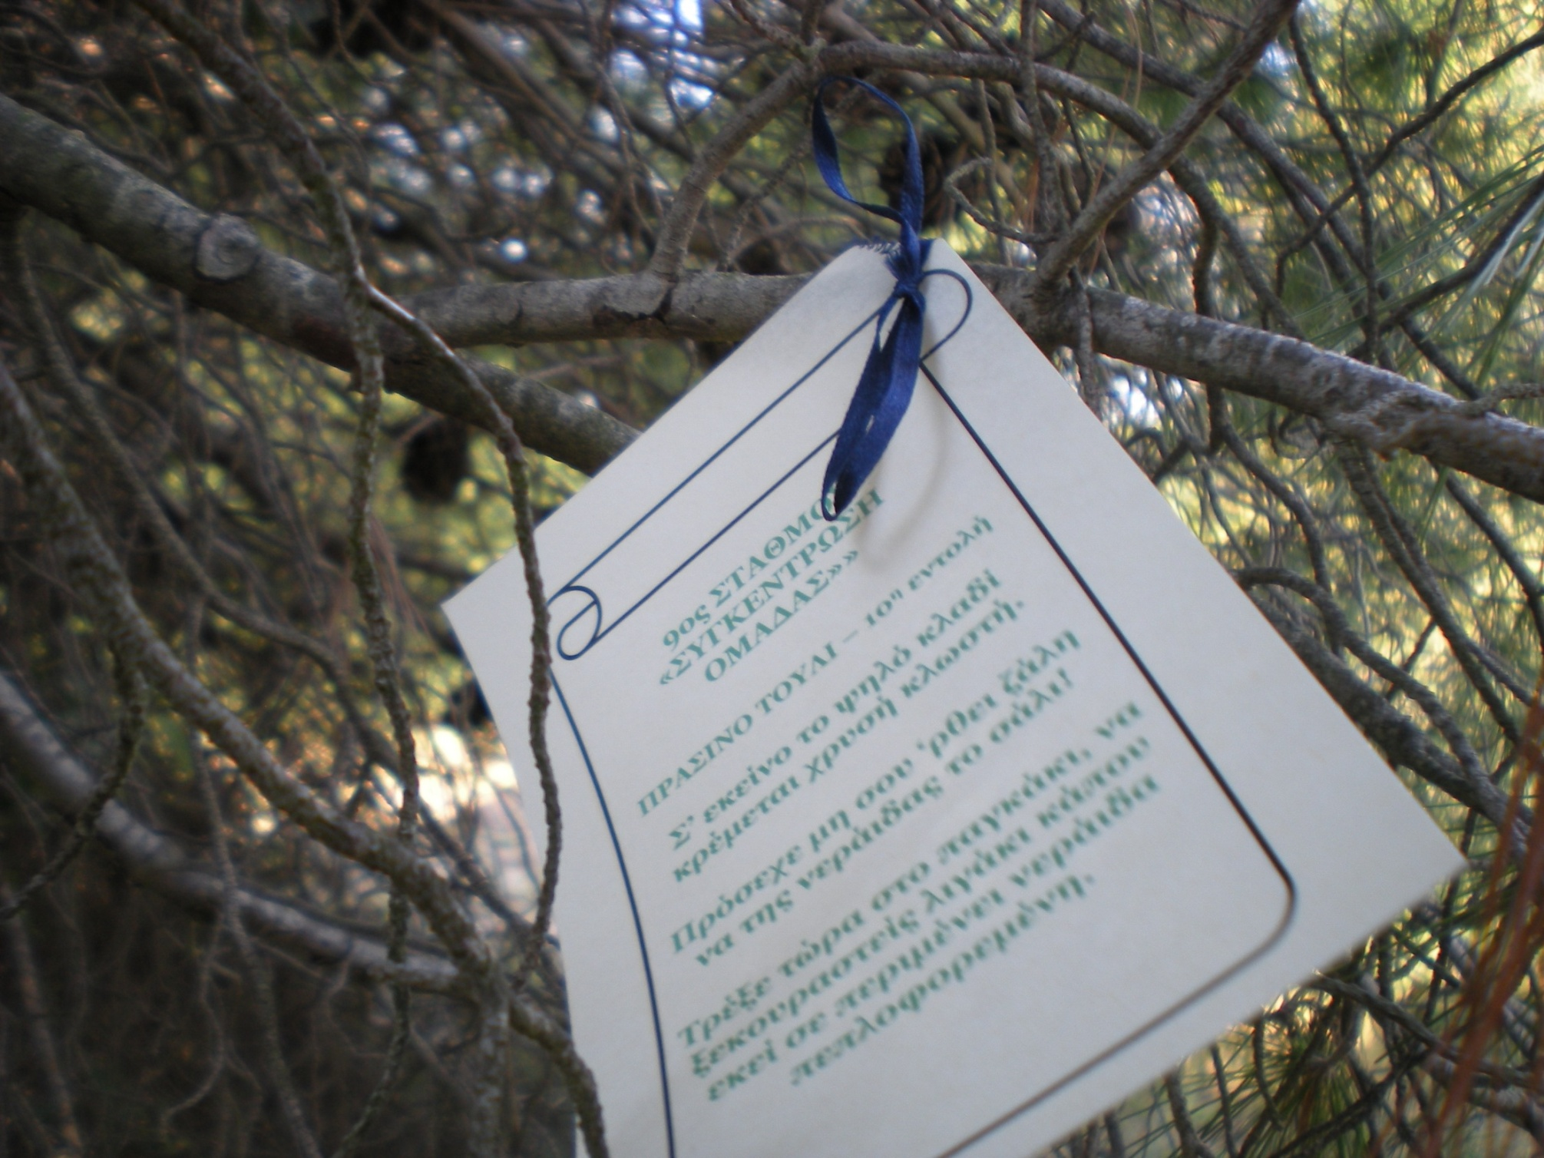

Slide 46
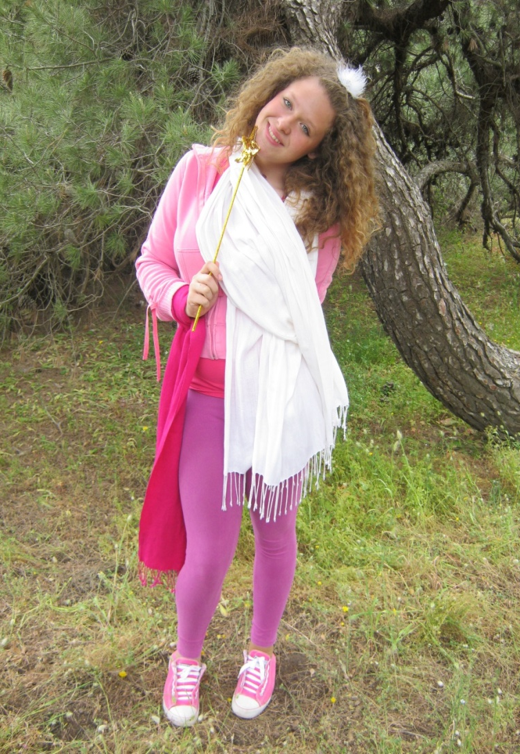
Ένατος Σταθμός
Συγκέντρωση Ομάδας
Υπεύθυνη – Νεράιδα του δάσους: Κατερίνα Χρυσούλα

Slide 47
Δράση Ένατου Σταθμού
Τα παιδιά βρίσκουν το πέπλο της νεράιδας
Μαζευόμαστε όλες οι ομάδες μαζί, εμφανίζεται η νεράιδα και ευχαριστεί τα παιδιά
Καθόμαστε, τρώμε κολατσιό
Η νεράιδα λέει το παραμύθι στα παιδιά
Τα παιδιά παρατηρούν το τοπίο και ζωγραφίζουν
Οι ομαδάρχες φτιάχνουν με τις ομάδες τους το φυτολόγιο
Παίζουμε παιχνίδι γνώσεων
Δίνουμε δώρο ημερολόγια στα παιδιά.
Επιστροφή στο πούλμαν

Slide 48
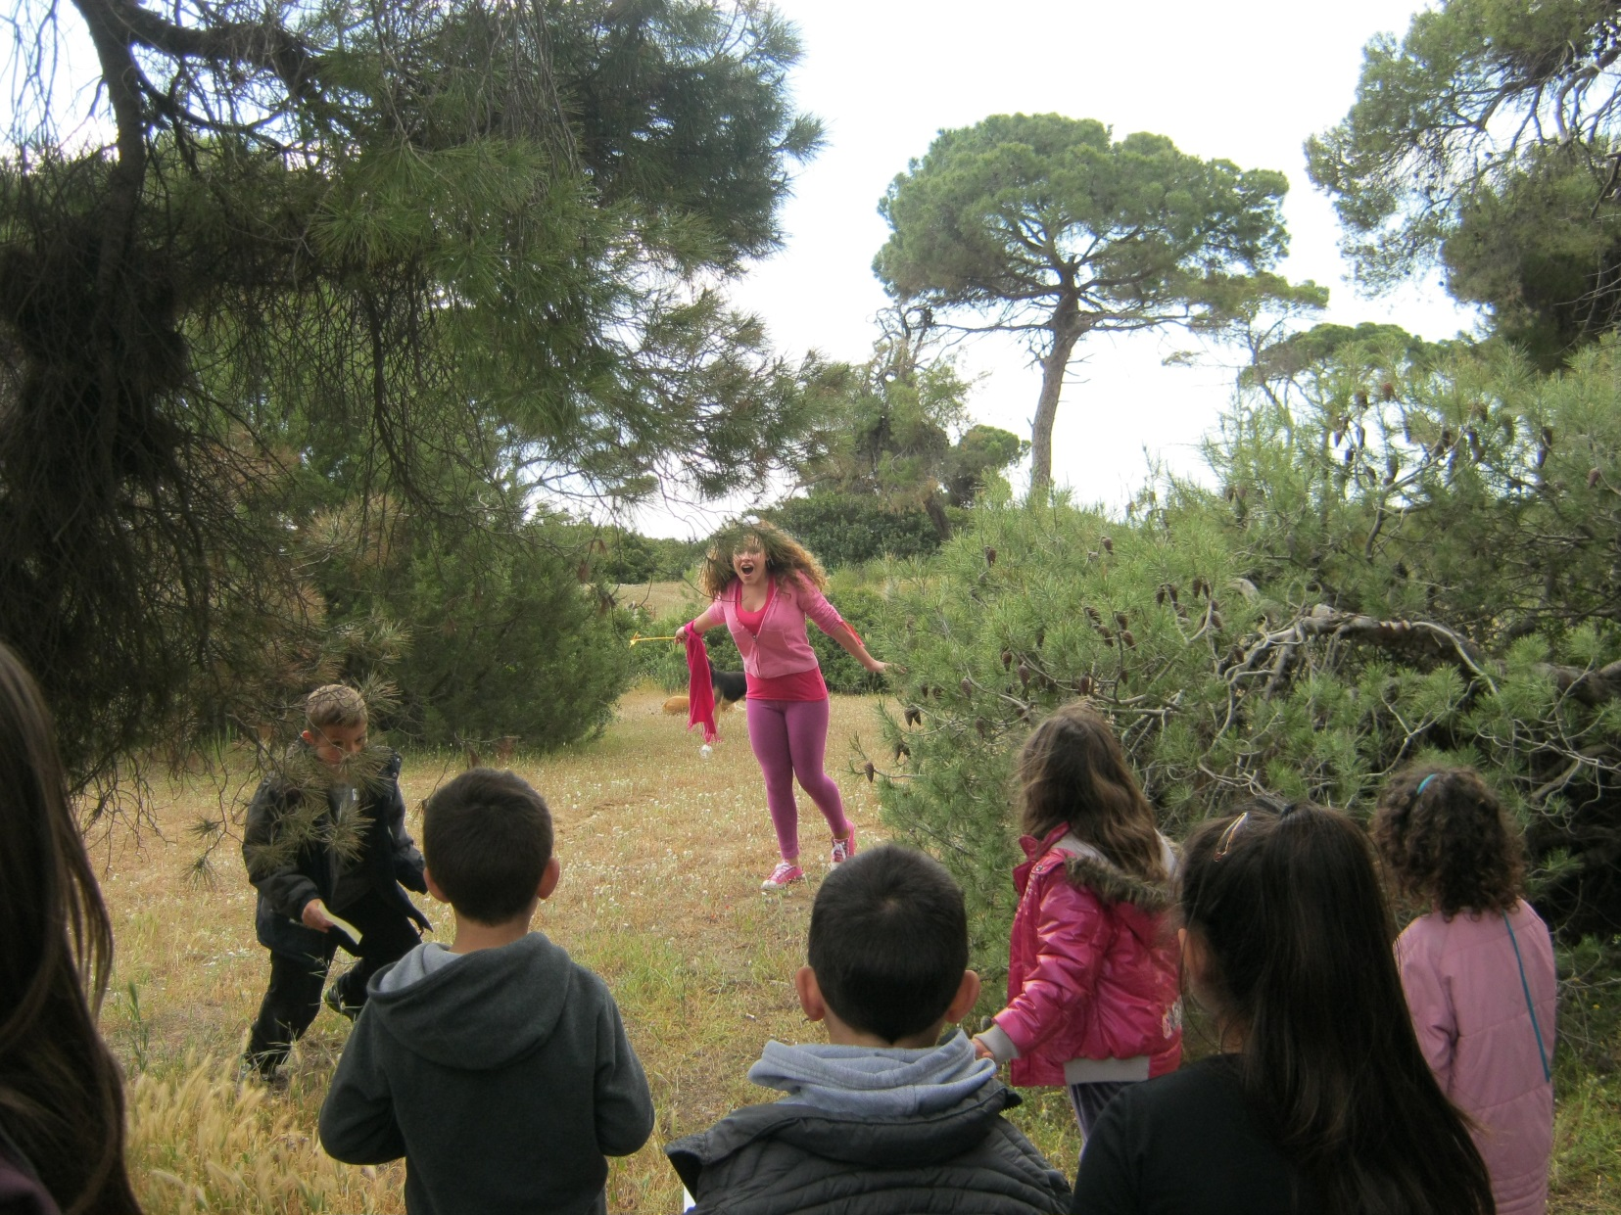
Notes:
Η νεράιδα επιτέλους βρέθηκε!

Slide 49
Η νεράιδα επιτέλους βρέθηκε!

Slide 50
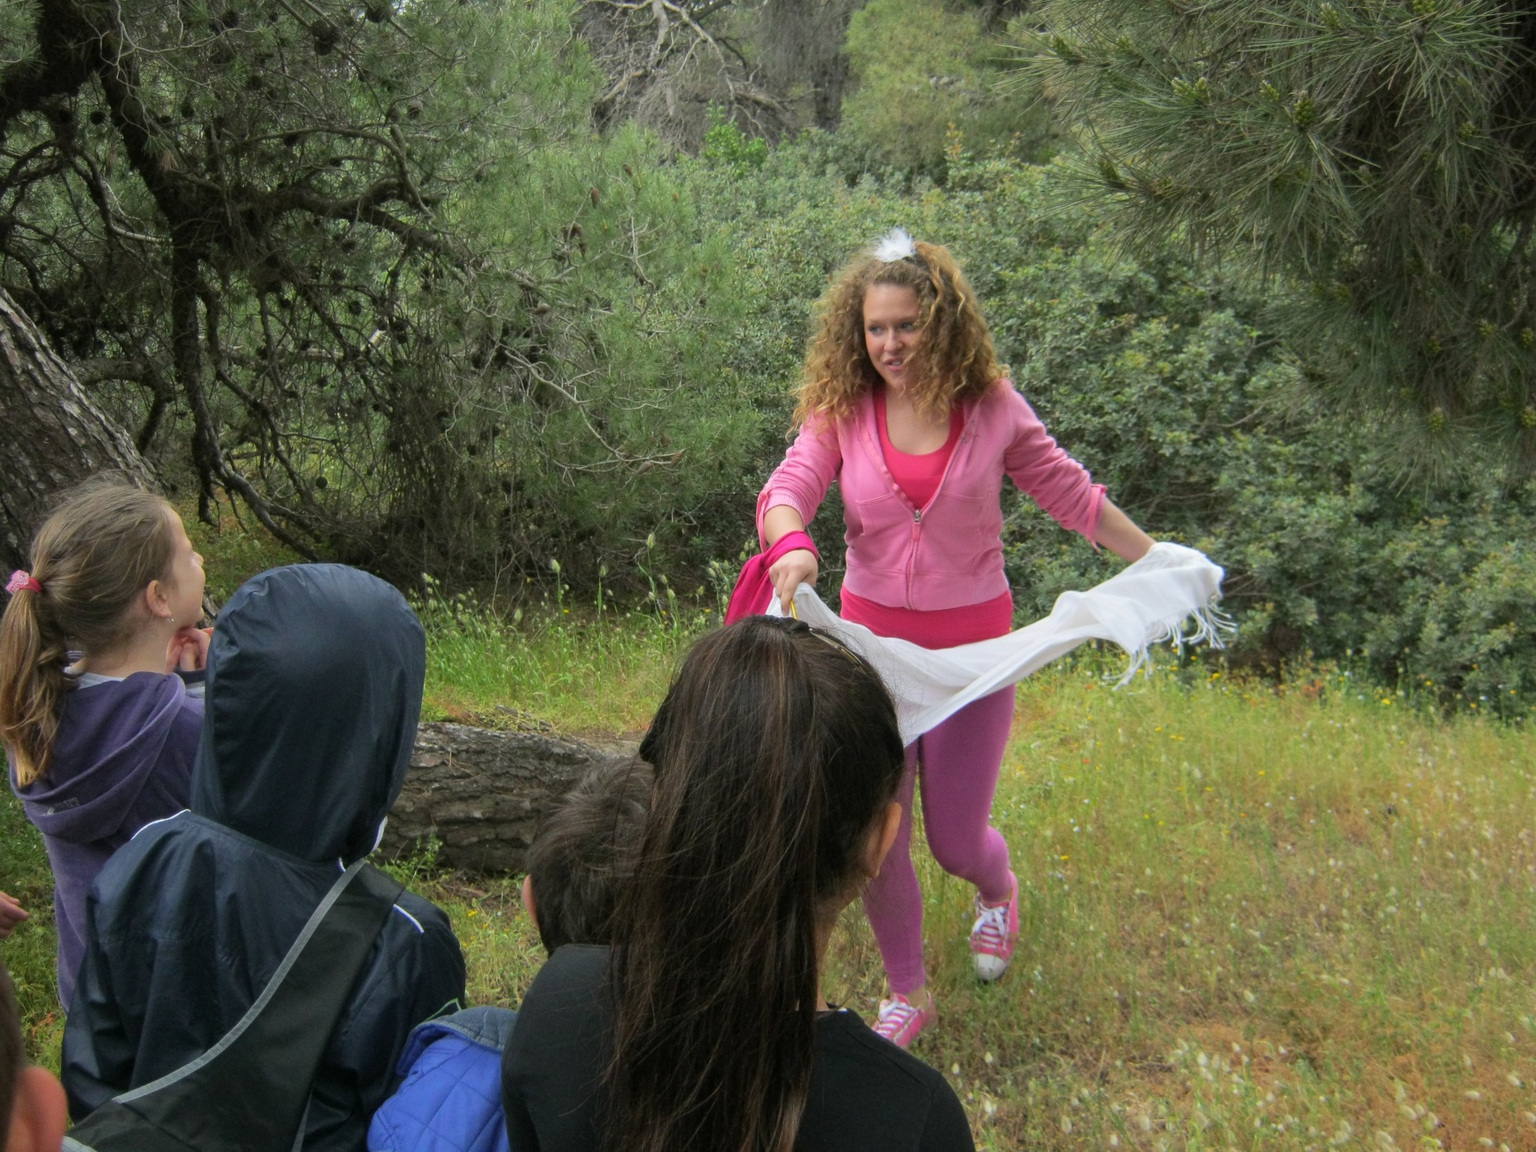

Slide 51
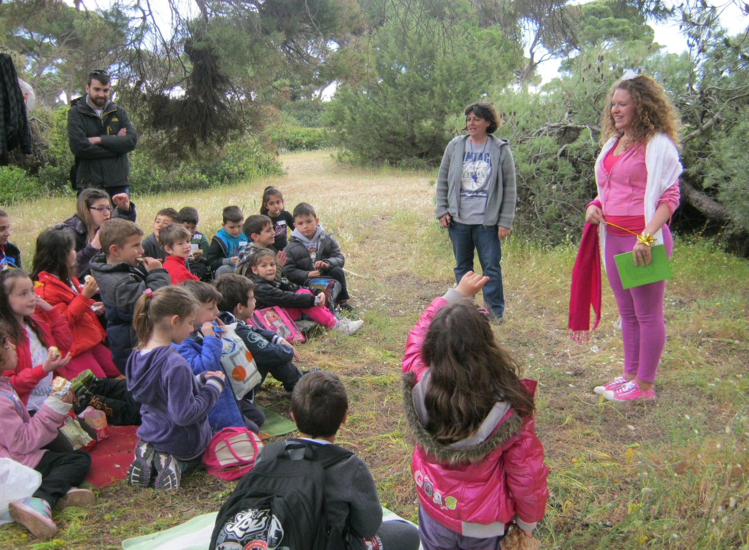

Slide 52
Φτιάχνουμε φυτολόγιο

Slide 53
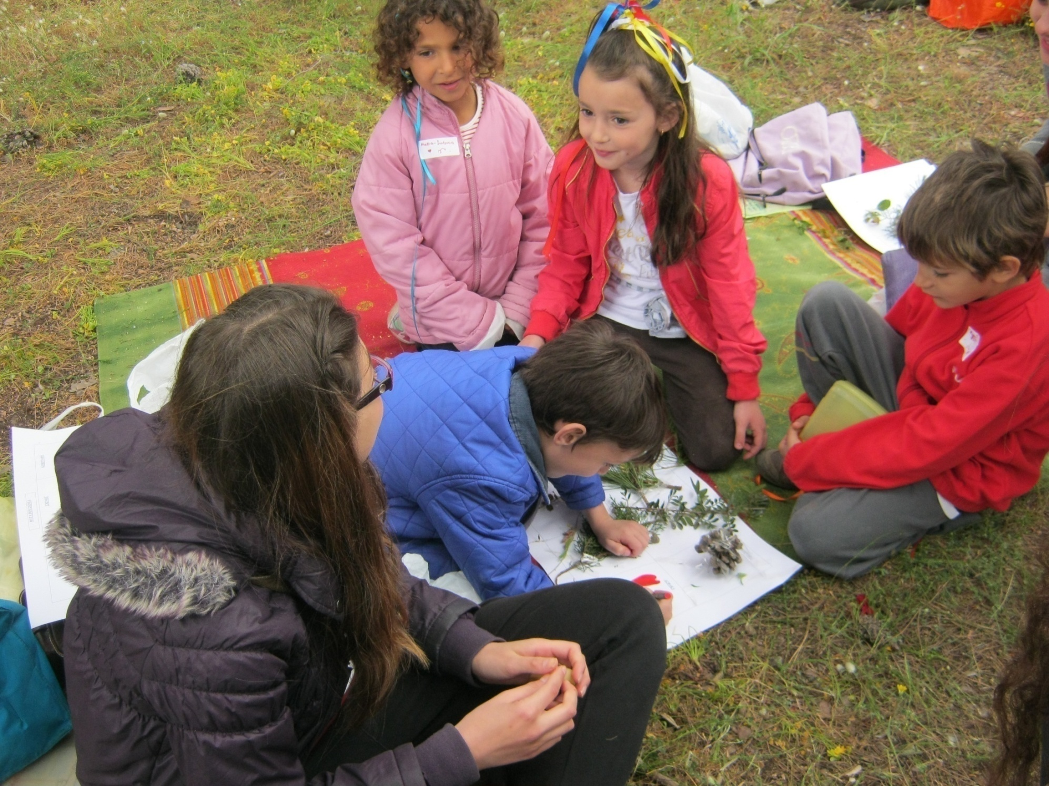
Notes:
Φτιάχνοντας τα φυτολόγια

Slide 54
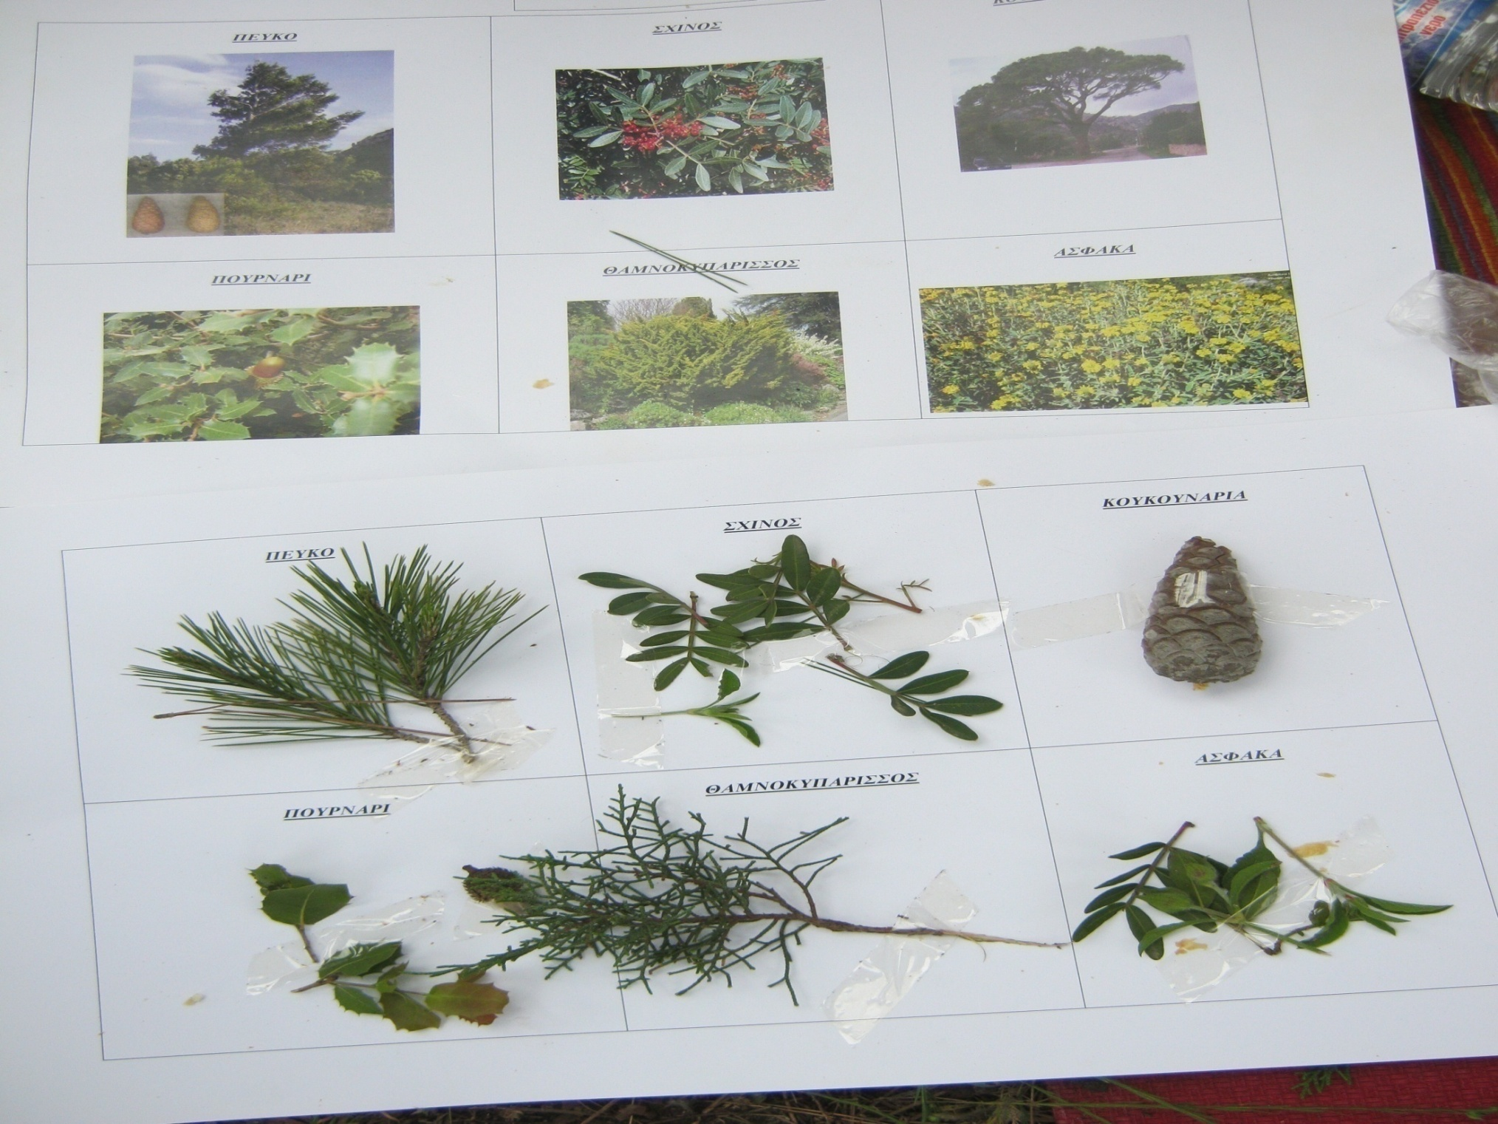

Slide 55
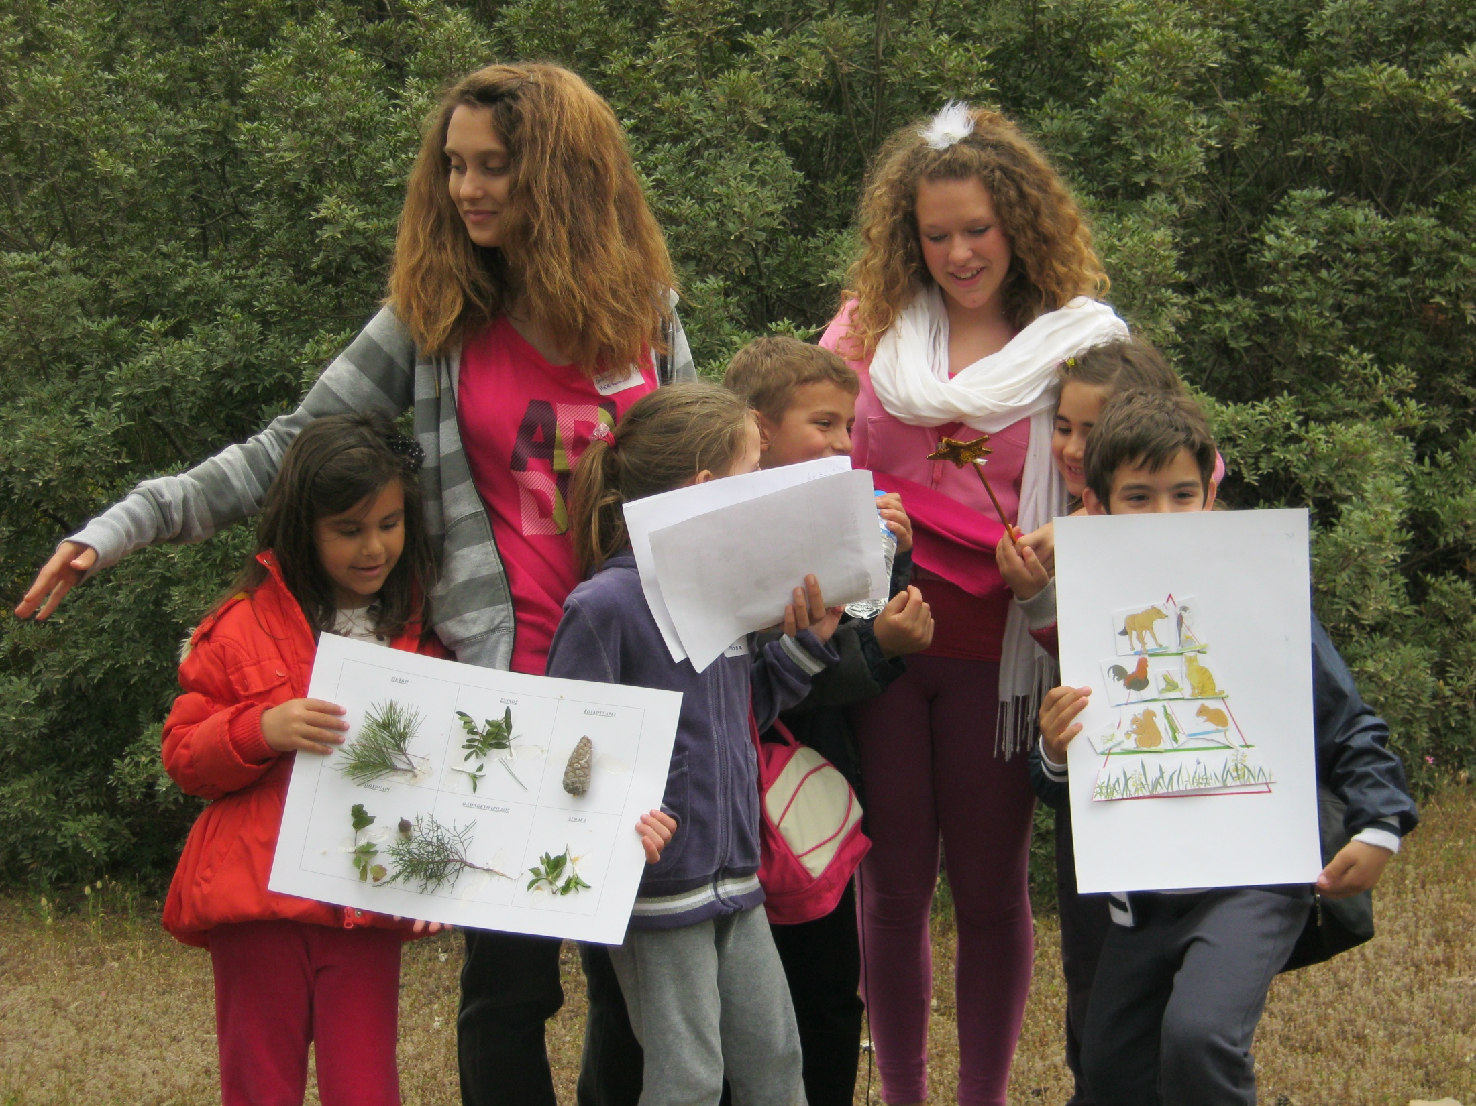
Notes:
Και τώρα ζ

Slide 56
Και τώρα…. ζωγραφίζουμε!

Slide 57
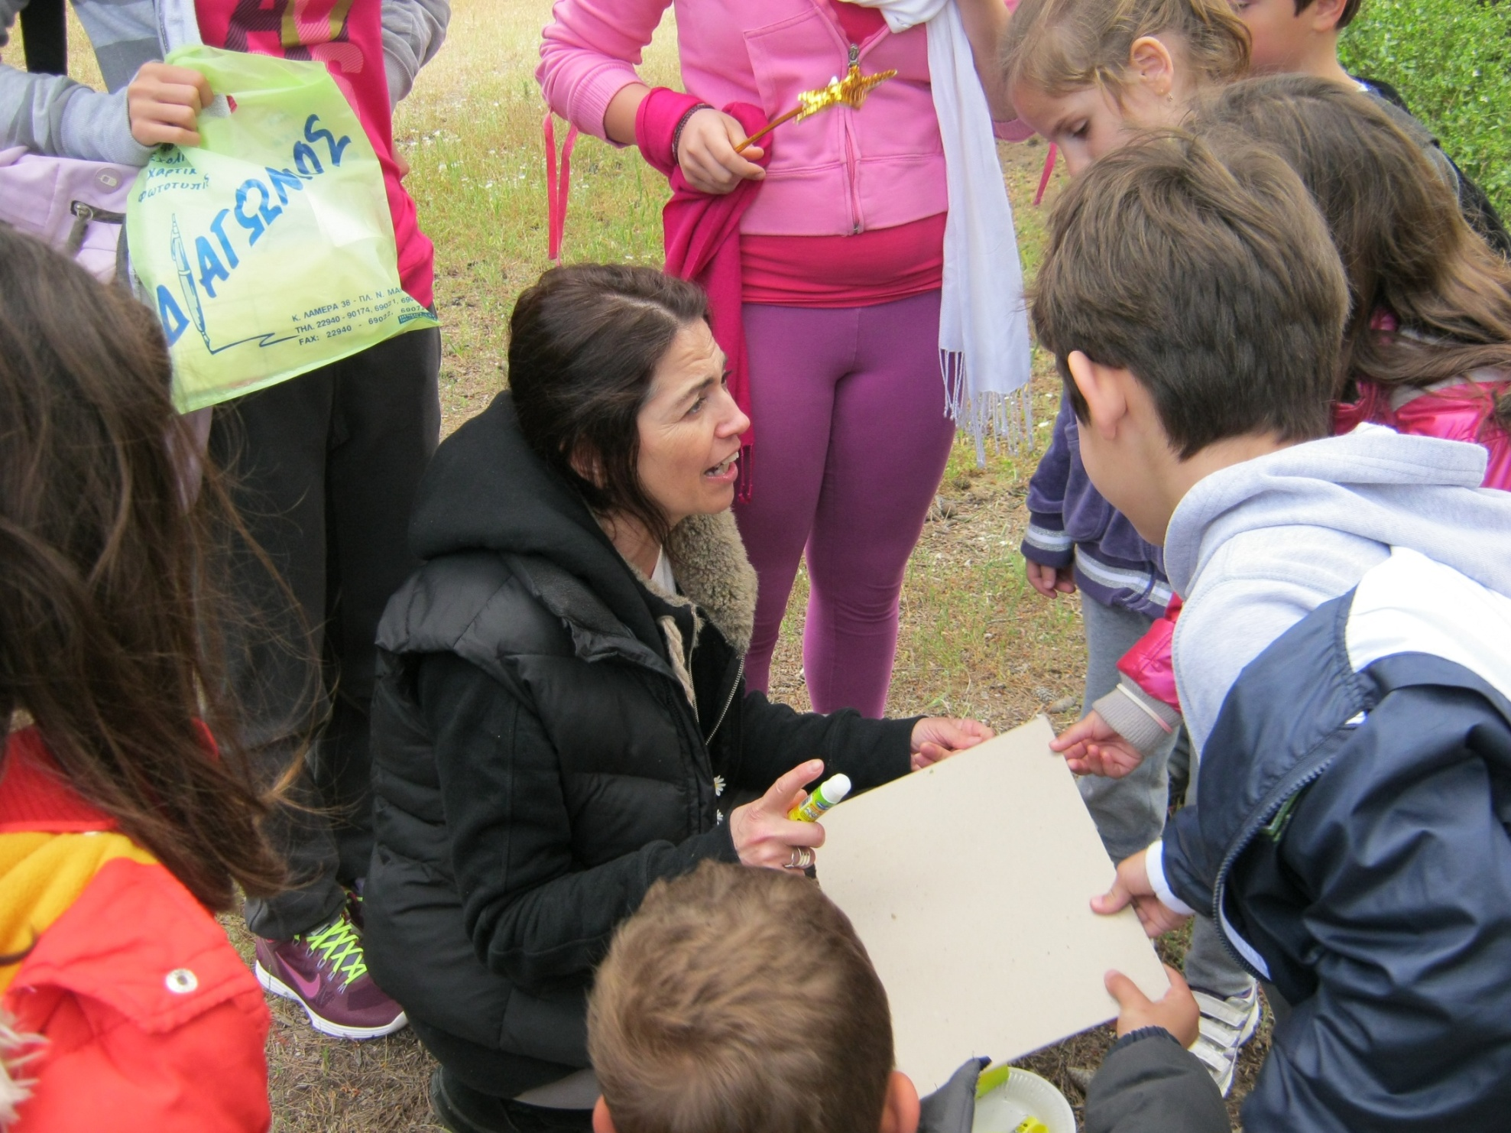

Slide 58
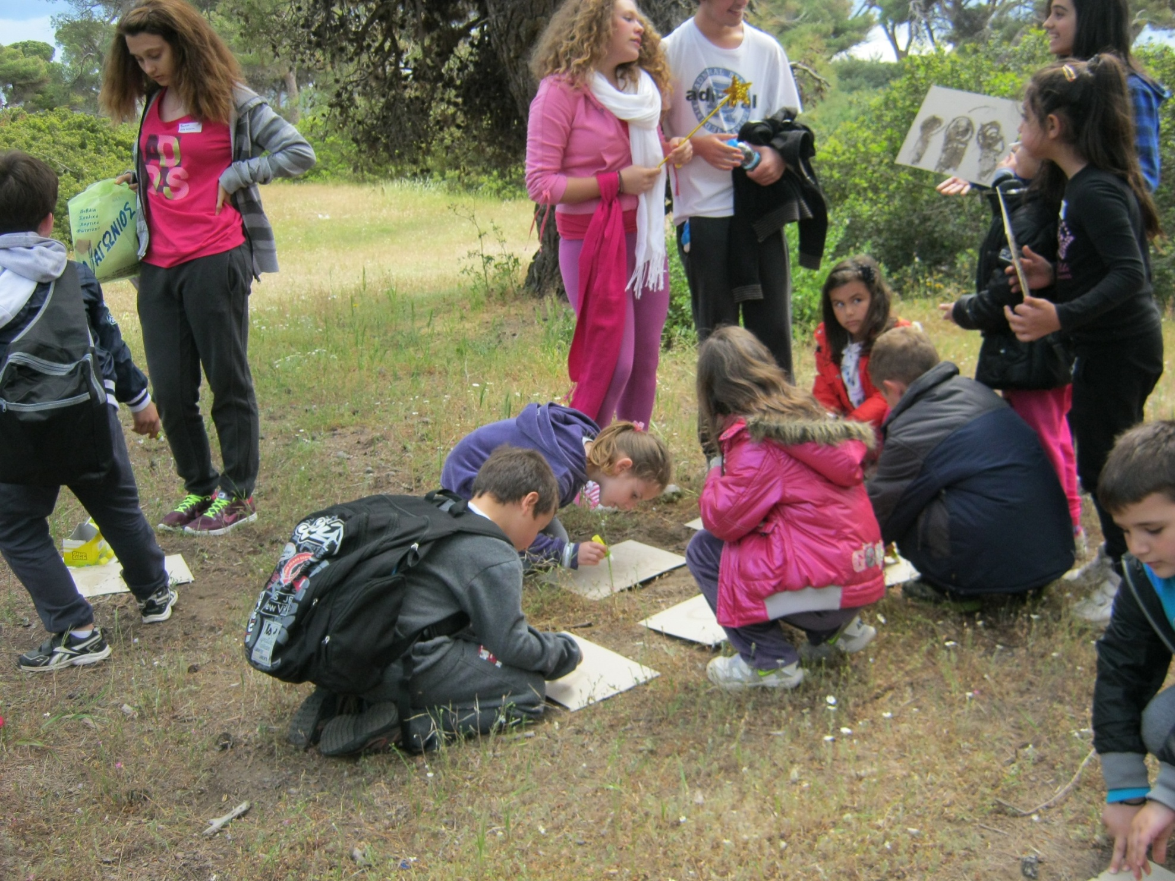

Slide 59
Να και η ζωγραφιές μας!

Slide 60
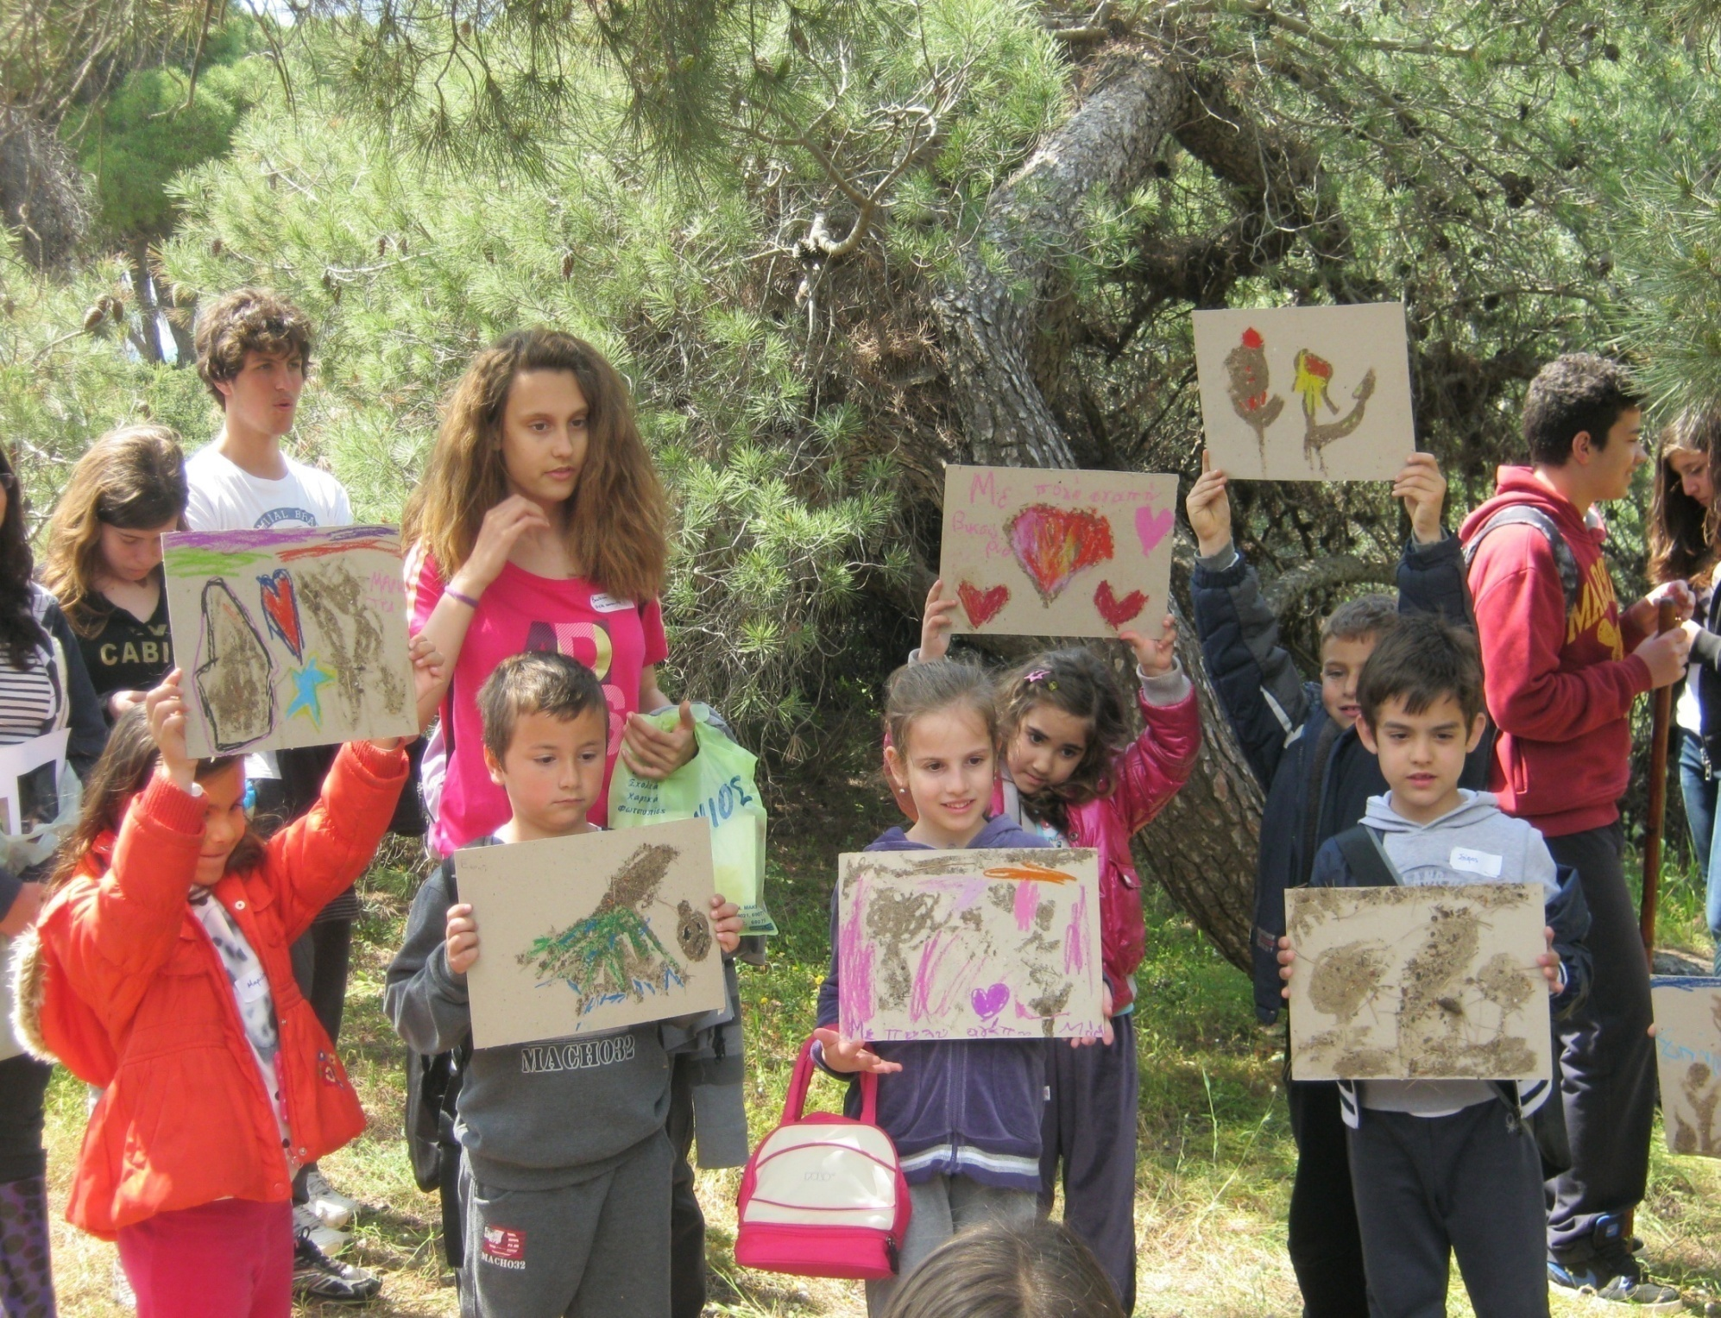

Slide 61
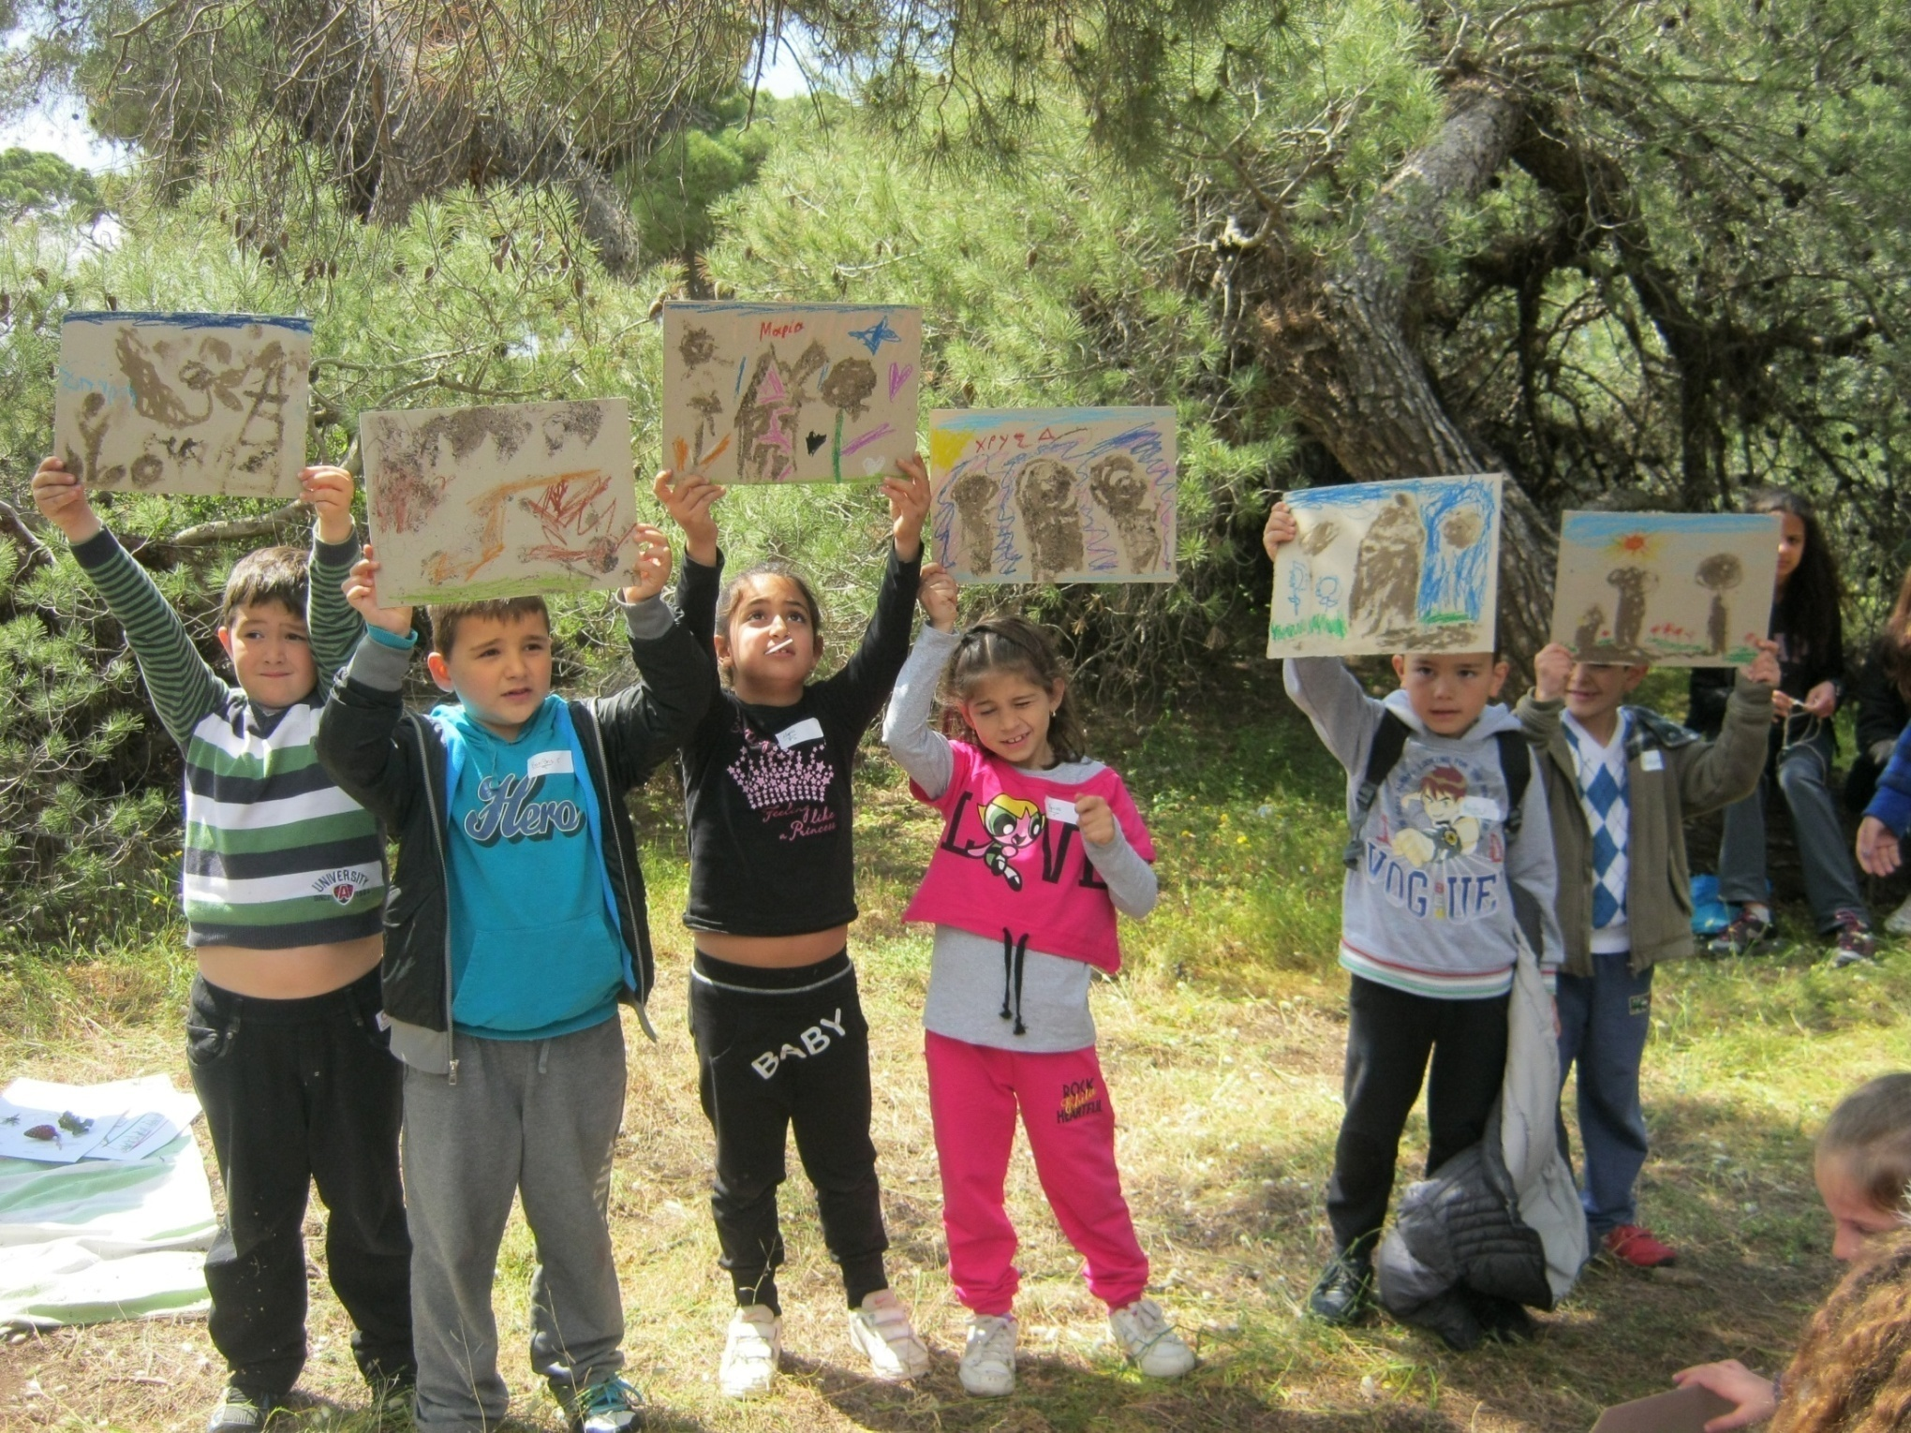

Slide 62
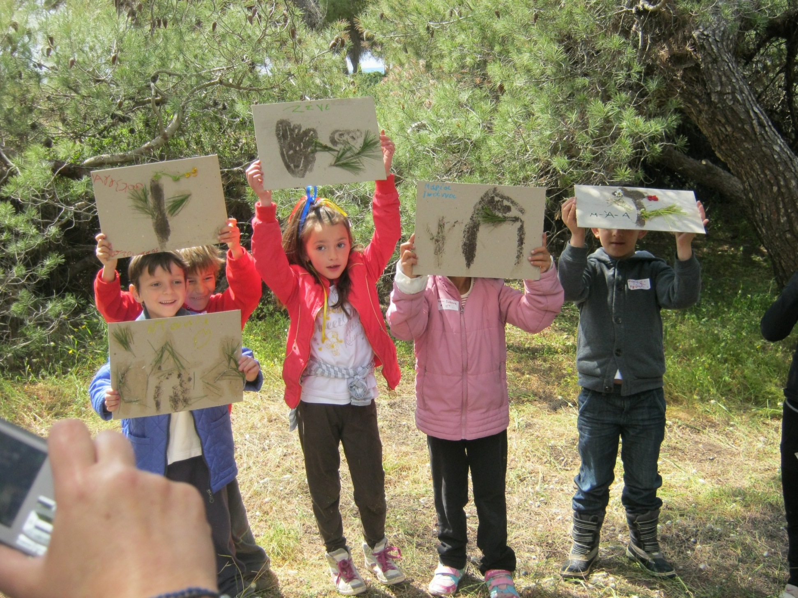

Slide 63
Παιχνίδι γνώσεων
τα μάθαμε όλα!!!!!!!!

Slide 64
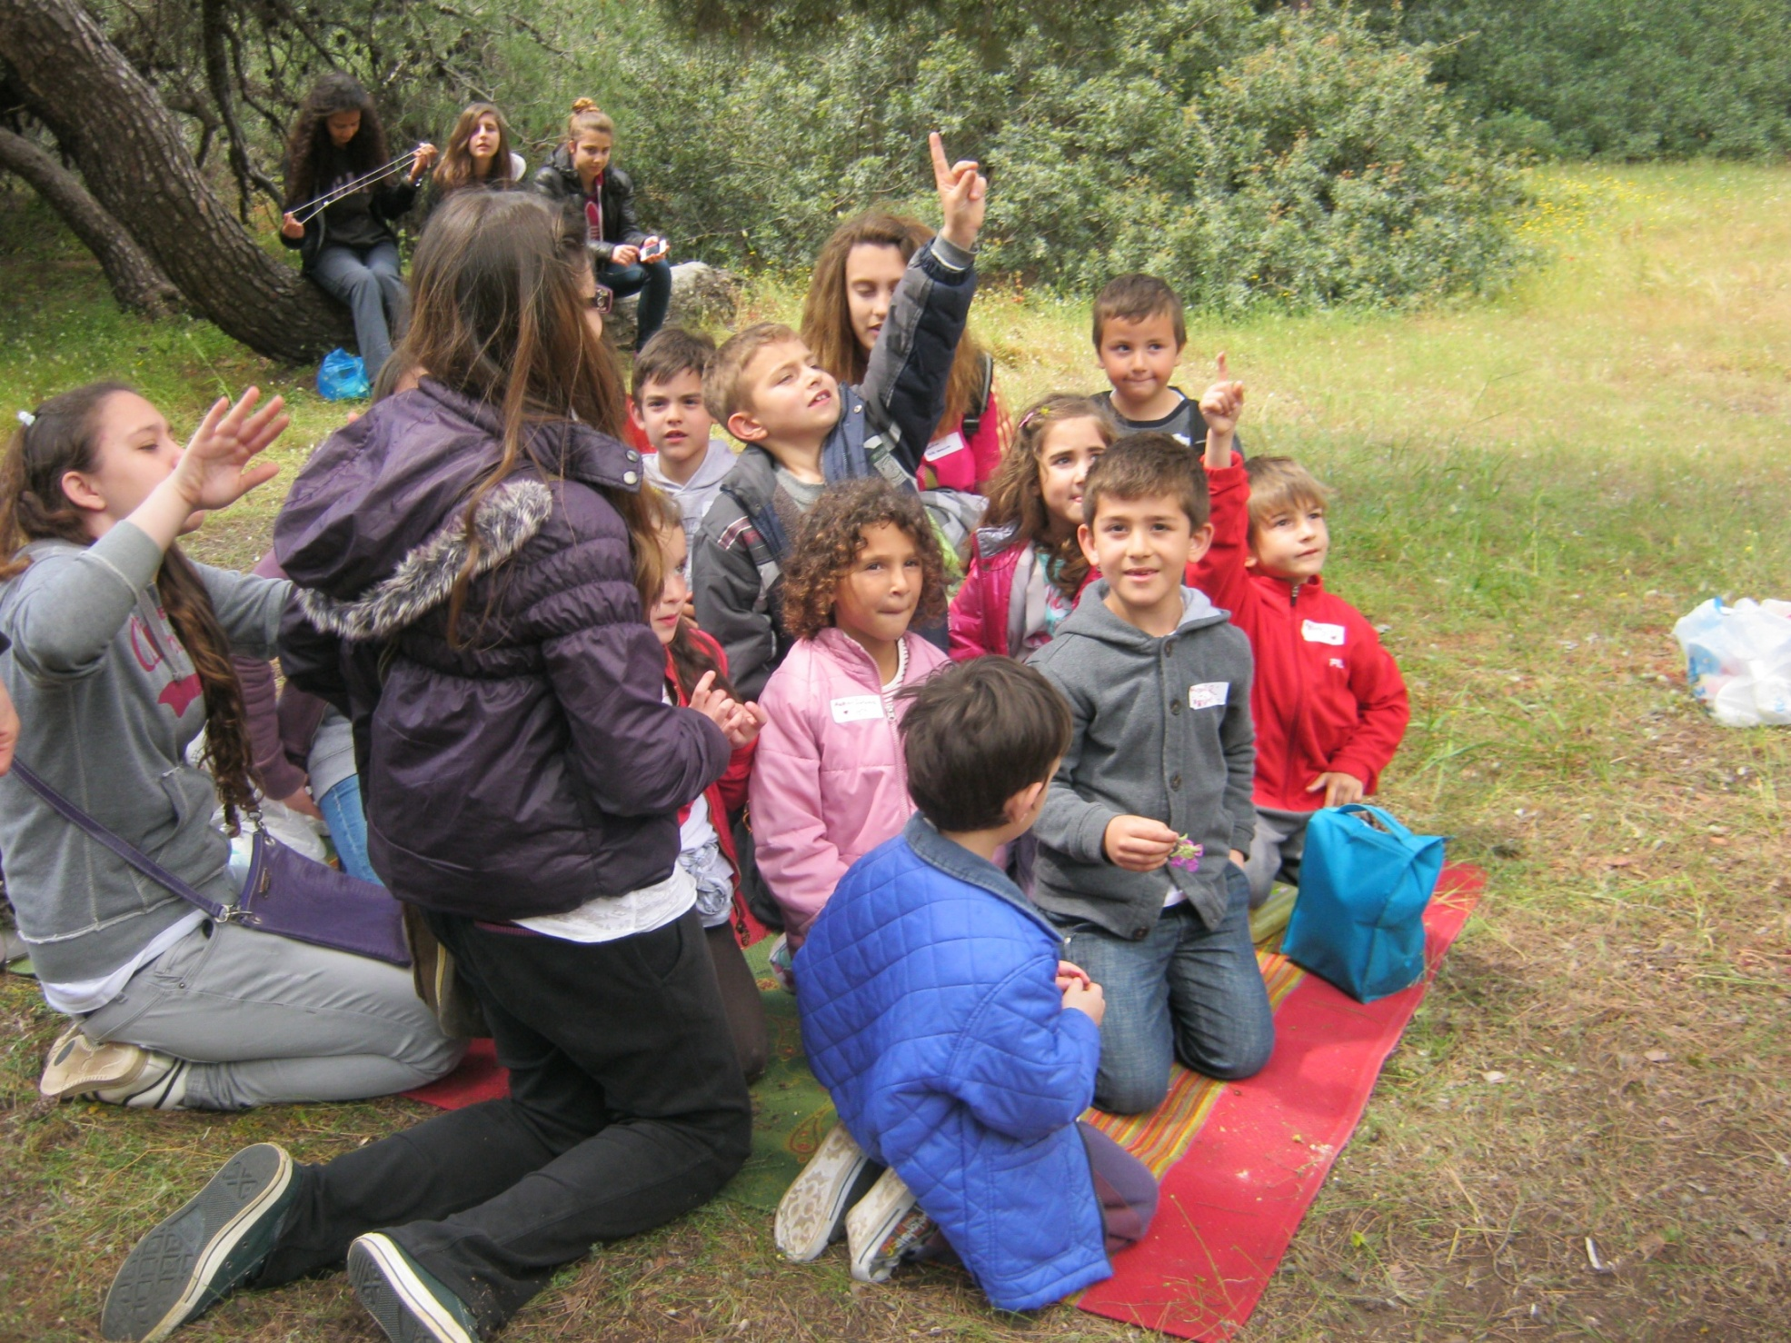

Slide 65
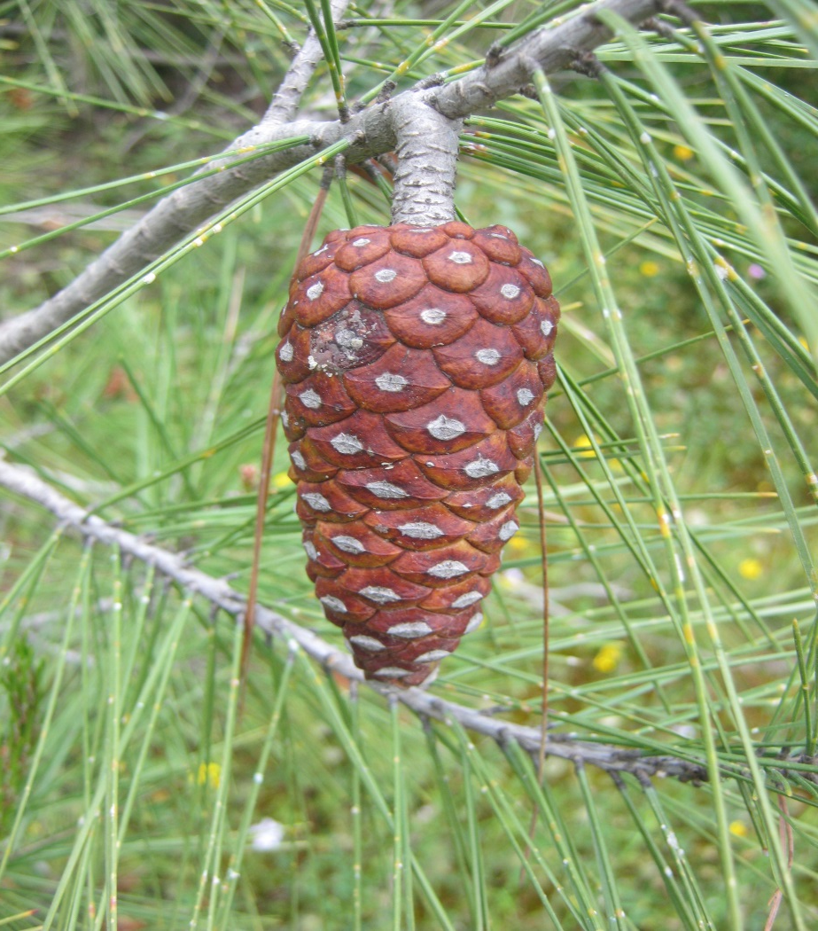
*ΤΕΛΟΣ*

